Slide 1

7º ANO
MATEMÁTICA

Slide 2

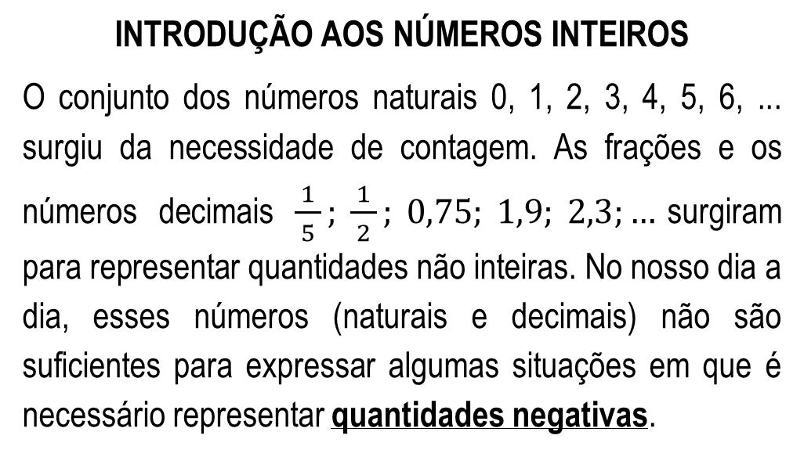
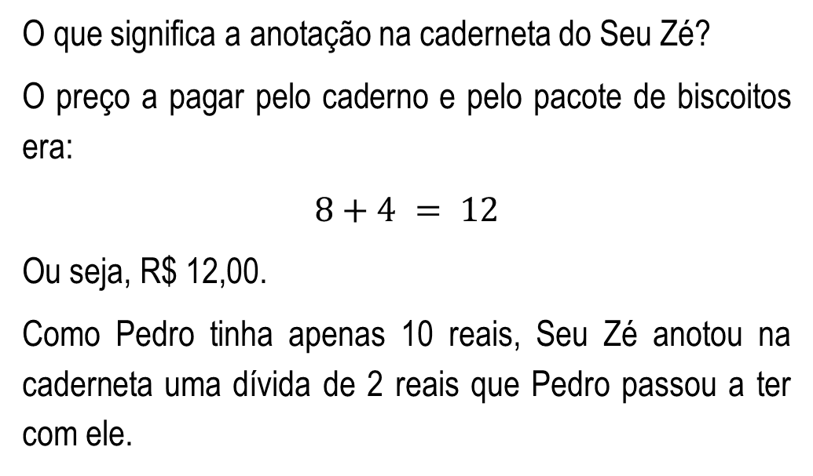
Vamos começar considerando a seguinte situação:
Pedro tinha R$ 10,00. Comprou na venda do Seu Zé um caderno que custa R$ 8,00 e um pacote de biscoitos que custa R$ 4,00. Ele deu os 10 reais ao Seu Zé, que anotou na sua caderneta os 2 reais que Pedro ficou devendo.
INTRODUÇÃO AOS NÚMEROS INTEIROS
O conjunto dos números naturais 0, 1, 2, 3, 4, 5, 6, ... surgiu da necessidade de contagem. As frações e os números decimais $\frac{1}{ 5 }; \frac{1}{ 2 }; 0,75; 1,9; 2,3;…$surgiram para representar quantidades não inteiras. No nosso dia a dia, esses números (naturais e decimais) não são suficientes para expressar algumas situações em que é necessário representar quantidades negativas.
O que significa a anotação na caderneta do Seu Zé?
O preço a pagar pelo caderno e pelo pacote de biscoitos era:
$$8+4 = 12$$
Ou seja, R$ 12,00.
Como Pedro tinha apenas 10 reais, Seu Zé anotou na caderneta uma dívida de 2 reais que Pedro passou a ter com ele.

Slide 3
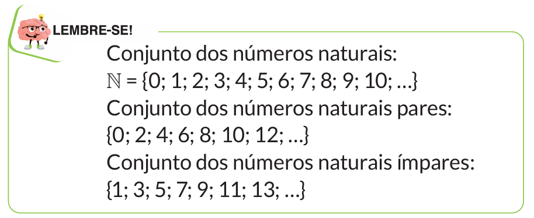
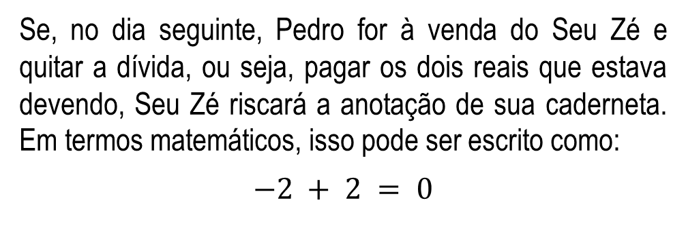
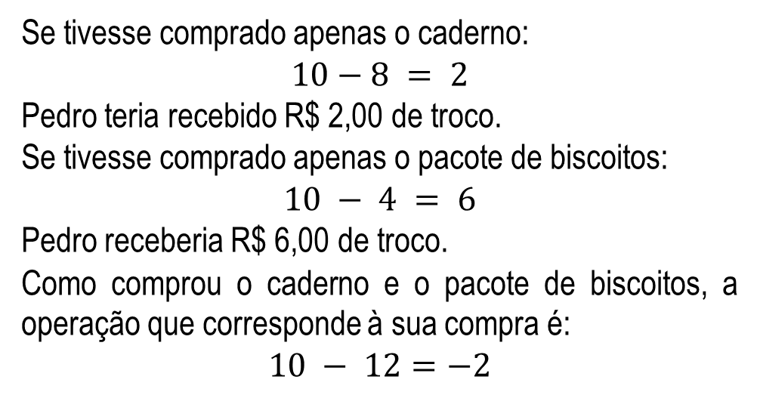
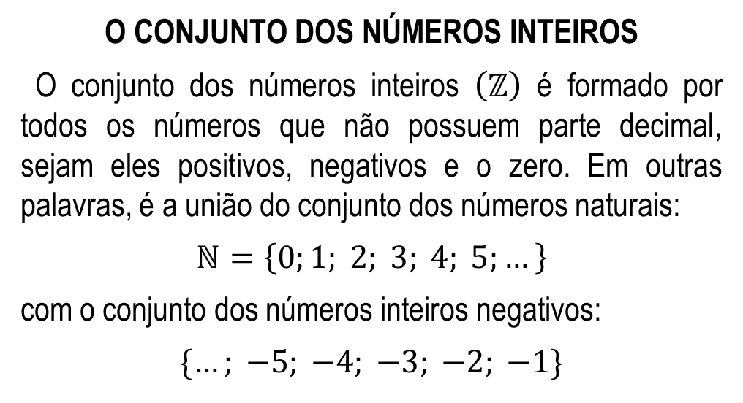
Se tivesse comprado apenas o caderno:
$$10−8 = 2$$
Pedro teria recebido R$ 2,00 de troco.
Se tivesse comprado apenas o pacote de biscoitos:
$$10 − 4 = 6$$
Pedro receberia R$ 6,00 de troco.
Como comprou o caderno e o pacote de biscoitos, a operação que corresponde à sua compra é:
$$10 − 12=−2$$
O CONJUNTO DOS NÚMEROS INTEIROS
O conjunto dos números inteiros $\left(ℤ\right)$ é formado por todos os números que não possuem parte decimal, sejam eles positivos, negativos e o zero. Em outras palavras, é a união do conjunto dos números naturais:
$$ℕ=\left\{0;1; 2; 3; 4; 5;…\right\}$$
com o conjunto dos números inteiros negativos:
$$\{…; −5; −4; −3; −2; −1\}$$
Se, no dia seguinte, Pedro for à venda do Seu Zé e quitar a dívida, ou seja, pagar os dois reais que estava devendo, Seu Zé riscará a anotação de sua caderneta. Em termos matemáticos, isso pode ser escrito como:
$$−2 + 2 = 0$$
O que significa que Pedro passou a dever 0 reais, ou seja, nada, ao Seu Zé.

Slide 4
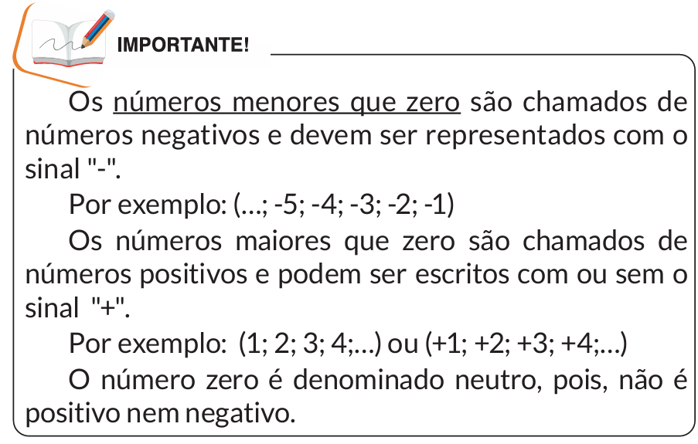
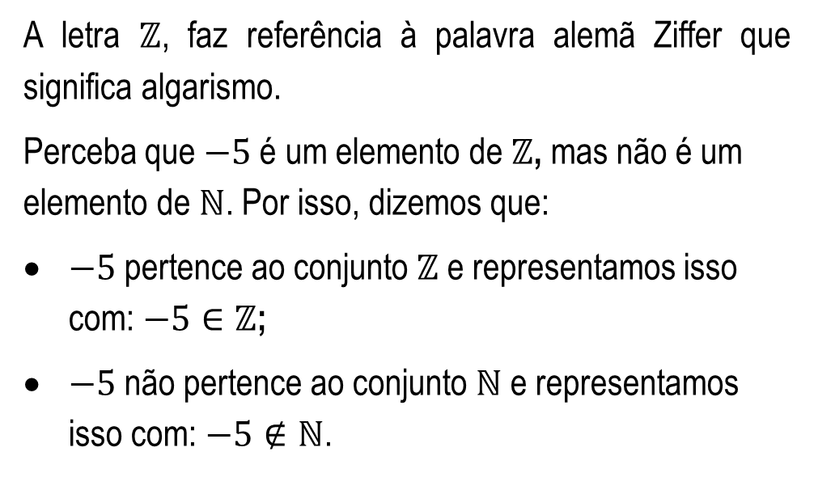
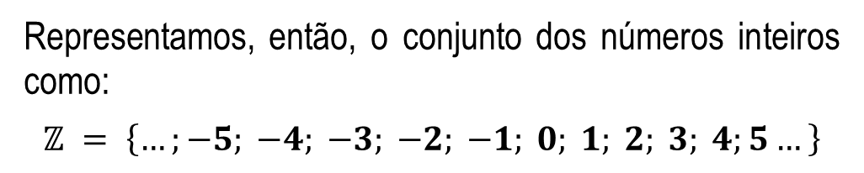
Representamos, então, o conjunto dos números inteiros como:
$$ℤ = \left\{…;−5; −4; −3; −2; −1; 0; 1; 2; 3; 4;5…\right\}$$
A letra $ℤ$, faz referência à palavra alemã Ziffer que significa algarismo.
Perceba que $−5$ é um elemento de $ℤ$, mas não é um elemento de $ℕ$. Por isso, dizemos que:
$−5$ pertence ao conjunto $ℤ$ e representamos isso com: $−5∈ℤ$;
$−5$ não pertence ao conjunto $ℕ$ e representamos isso com: $−5∉ℕ$.

Slide 5
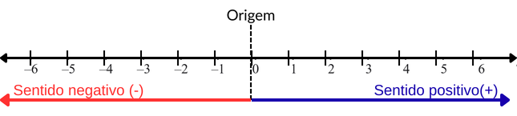
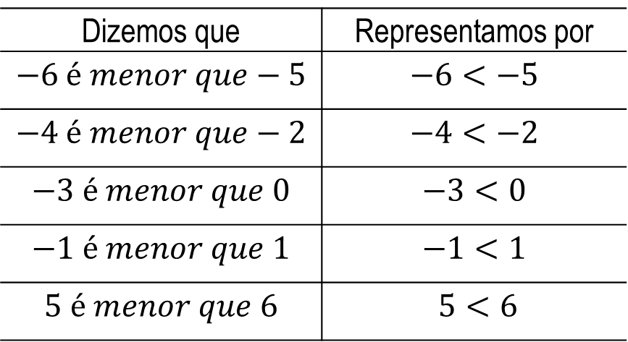
Representação dos números inteiros na reta numérica
Consideramos o zero como a origem da reta numérica e, a partir dele, temos dois sentidos: o positivo e o negativo. O sentido positivo fica à direita do zero e é onde se localizam os números inteiros positivos. O sentido negativo fica à esquerda do zero e é onde se localizam os números inteiros negativos, sempre respeitando a mesma unidade.
Nesta reta numérica, os números estão ordenados no sentindo crescente, da esquerda para direita. Dessa forma, é possível compará-los. Por exemplo:
Dizemos que | Representamos por
$$−6 é menor que−5$$ | $$−6<−5$$
$$−4 é menor que−2$$ | $$−4<−2$$
$$−3 é menor que 0$$ | $$−3<0$$
$$−1 é menor que 1$$ | $$−1<1$$
$$5 é menor que 6$$ | $$5<6$$

Slide 6

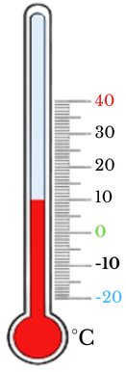
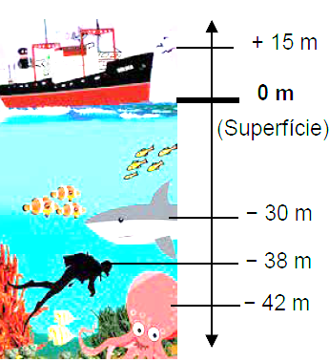
Quando falamos de altitudes, o valor zero é usado como referência para o nível do mar.
Assim, altitudes acima do nível do mar são consideradas positivas, enquanto altitudes abaixo do nível do mar (profundidades) são consideradas negativas.
Da mesma forma, adotamos como positivas as temperaturas acima de 0° Celsius (°C) e, como negativas, as temperaturas abaixo de 0 °C.

Slide 7
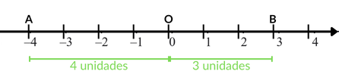
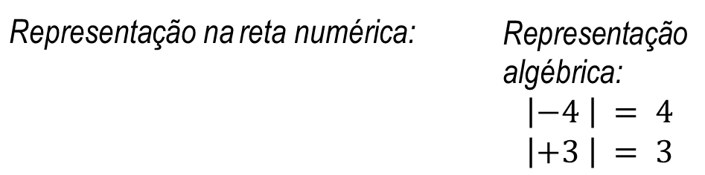
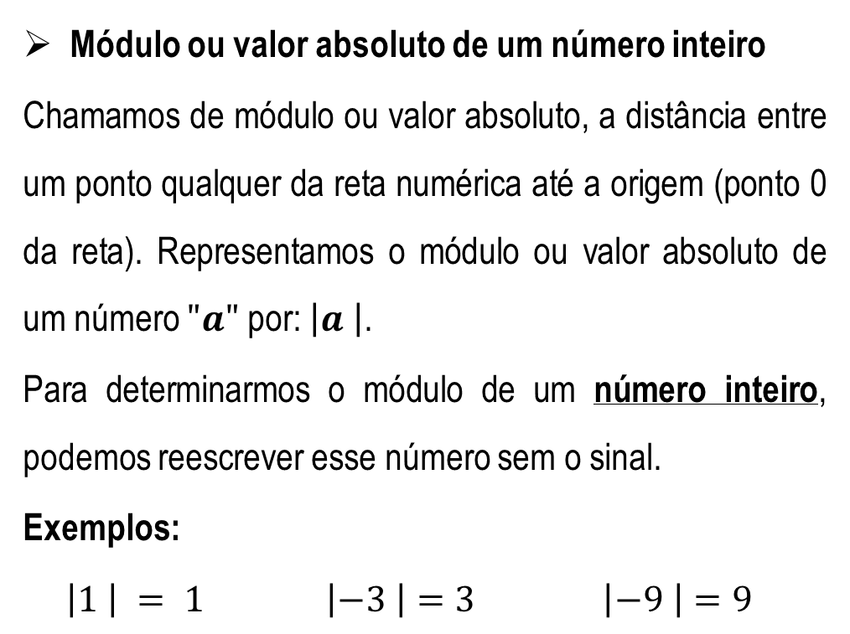
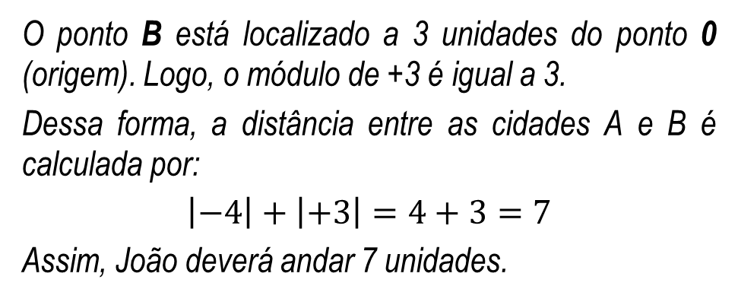
Módulo ou valor absoluto de um número inteiro
Chamamos de módulo ou valor absoluto, a distância entre um ponto qualquer da reta numérica até a origem (ponto 0 da reta). Representamos o módulo ou valor absoluto de um número $"a"$ por: $\left|a \right|$.
Para determinarmos o módulo de um número inteiro, podemos reescrever esse número sem o sinal.
Exemplos:
$\left|1 \right| = 1$ $\left|−3 \right|=3$ $\left|−9 \right|=9$
Representação na reta numérica: | Representação algébrica: $$\left|−4 \right| = 4$$ $$\left|+3 \right| = 3$$
O ponto A está localizado a 4 unidades do ponto 0 (origem). Logo, o módulo de –4 é igual a 4.
O ponto B está localizado a 3 unidades do ponto 0 (origem). Logo, o módulo de +3 é igual a 3.
Dessa forma, a distância entre as cidades A e B é calculada por:
$$\left|−4\right|+\left|+3\right|=4+3=7$$
Assim, João deverá andar 7 unidades.
Observe uma aplicação usando a reta numérica:
João saiu da cidade A e deseja chegar até a cidade B. Quantas unidades João deverá andar?

Slide 8
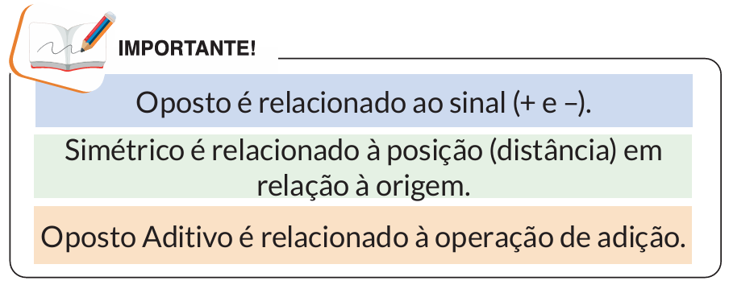
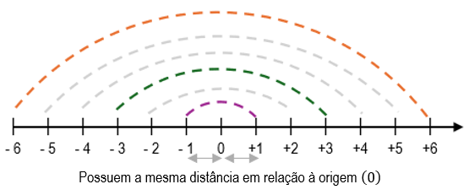
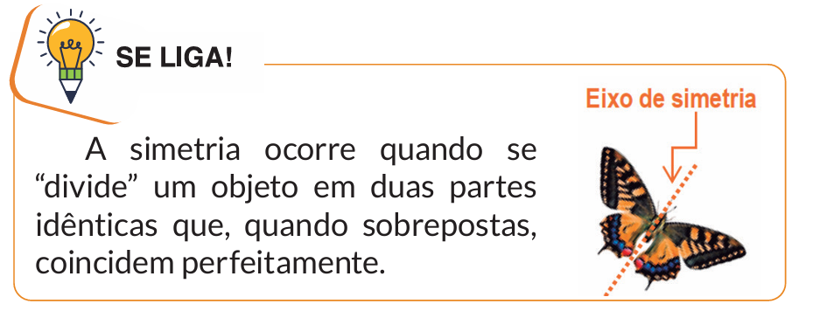
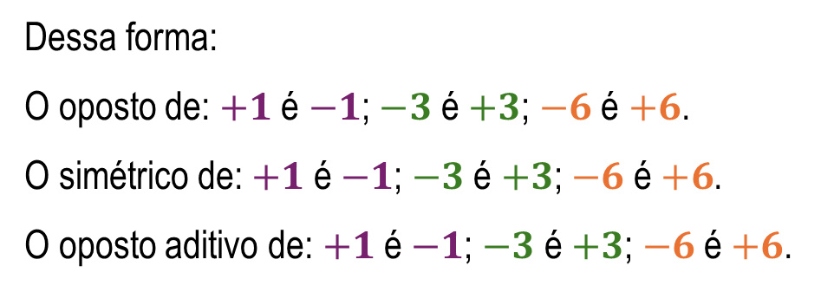
Números opostos ou simétricos
Chamamos de opostos ou simétricos os números cuja localização está à mesma distância da origem.
Esses números também são conhecidos como opostos aditivos, pois possuem o mesmo valor em módulo.
Dessa forma:
O oposto de: $+1$ é $−1$; $−3$ é $+3$; $−6$ é $+6$.
O simétrico de: $+1$ é $−1$; $−3$ é $+3$; $−6$ é $+6$.
O oposto aditivo de: $+1$ é $−1$; $−3$ é $+3$; $−6$ é $+6$.

Slide 9
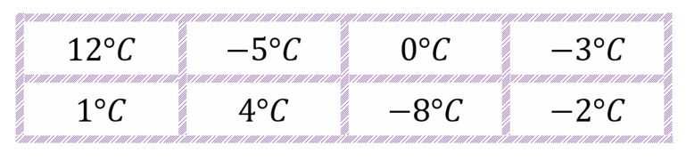
2. Qual medida de temperatura é menor:
a) –7°C ou –2°C?
b) –8°C ou 3°C?
c) –5°C ou 0°C?
1. O quadro, a seguir, mostra algumas medidas de temperaturas ocorridas durante o inverno em um determinado país.
3. Qual é o maior número inteiro negativo?
4. Quais são os números inteiros maiores que –5 e menores que 5? Expresse sua resposta em uma reta numérica.
Escreva essas medidas em:
a) ordem crescente.
b) ordem decrescente.

Slide 10
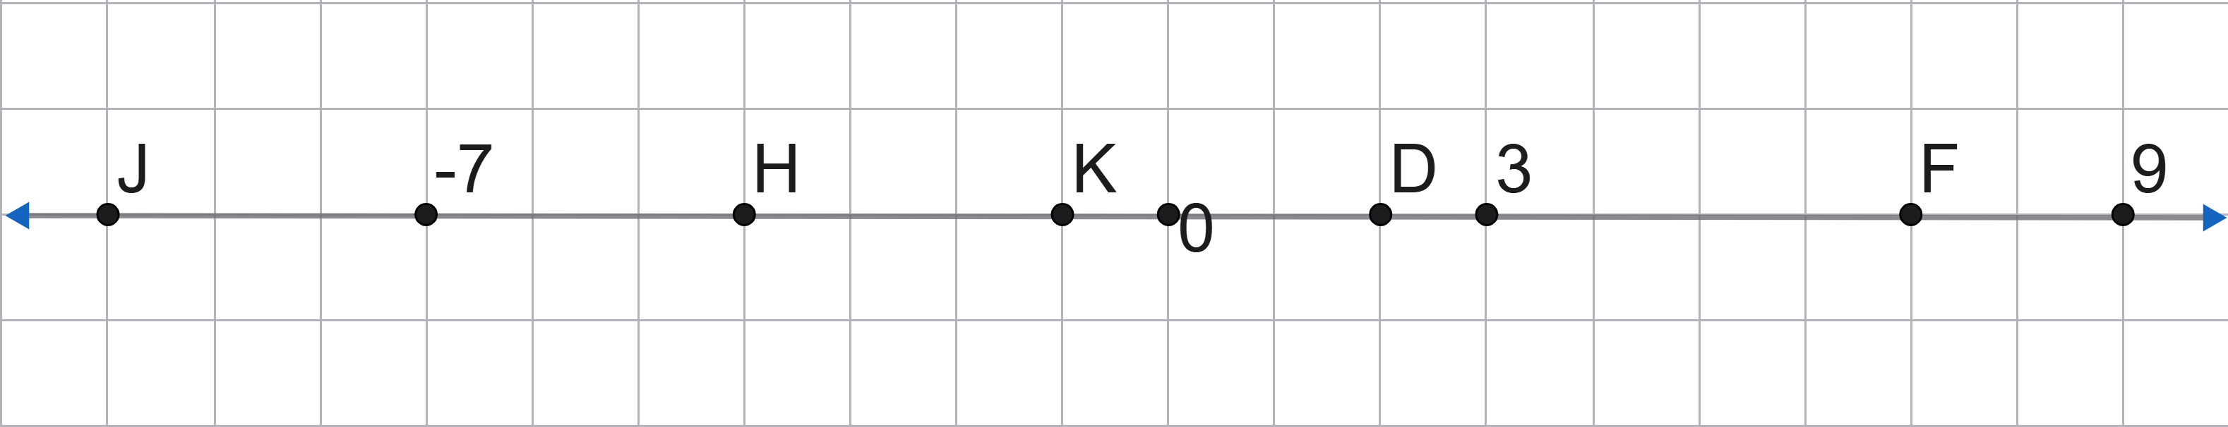
6. Na reta numérica, indique os números correspondentes aos pontos D, F, H, J, e K.
5. Considerando o conjunto dos números inteiros, responda:
a) Qual é o sucessor de – 5?
b) Qual é o antecessor de – 8?
c) Qual é o número que não é positivo e nem negativo?
d) Qual é o menor número inteiro positivo?
e) Quais são os números inteiros menores que zero e maiores que – 4?
7. Determine o que se pede.
a) Módulo de 6.
b) Valor absoluto de – 4.
c) Oposto de 6.
d) Simétrico de – 5.
e) Oposto aditivo de – 10.
f) Módulo do simétrico de +7.

Slide 11
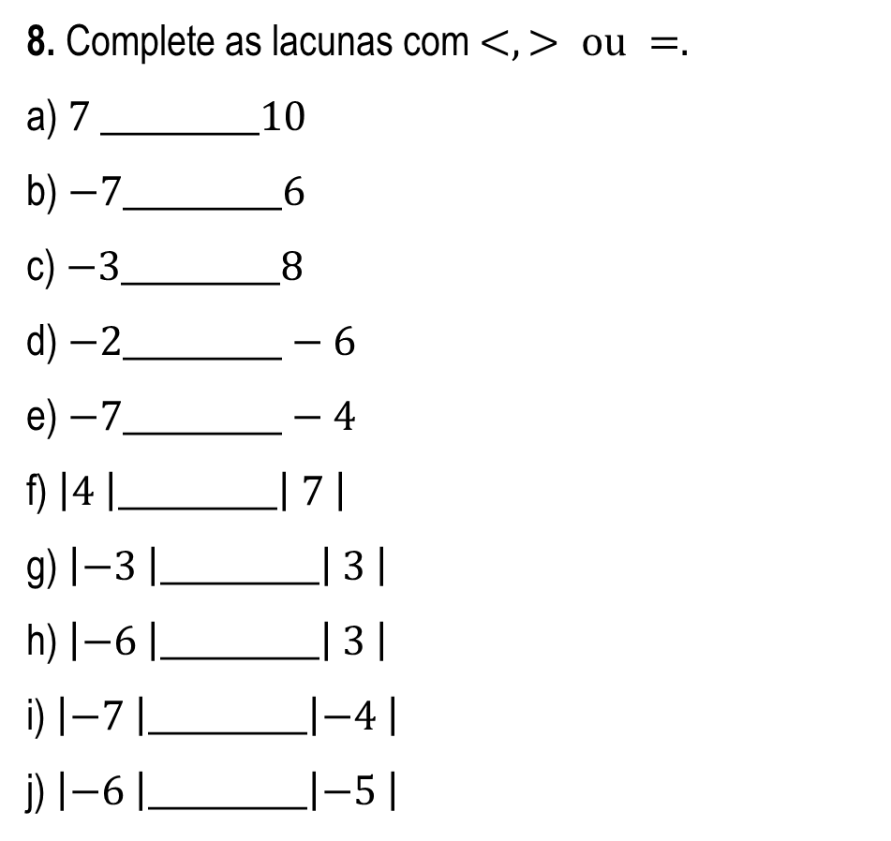
8. Complete as lacunas com $<, > ou =.$
a) $7 __________10$
b) $−7__________6$
c) $−3__________8$
d) $−2__________−6$
e) $−7__________−4$
f) $\left|4 \right|__________\left| 7 \right|$
g) $\left|−3 \right|__________\left| 3 \right|$
h) $\left|−6 \right|__________\left| 3 \right|$
i) $\left|−7 \right|__________\left|−4 \right|$
j) $\left|−6 \right|__________\left|−5 \right|$
9. Represente numericamente cada uma das situações.
a) Saldo devedor de 300 reais.
b) Saldo credor de 450 reais.
c) 2300 metros acima do nível do mar.
d) 250 metros abaixo do nível do mar.
e) Quinze graus Celsius abaixo de zero.
f) Trinta e sete graus Celsius.
g) O valor de 40 reais foi debitado da conta bancária.
h) Receberam 15 reais de crédito.

Slide 12


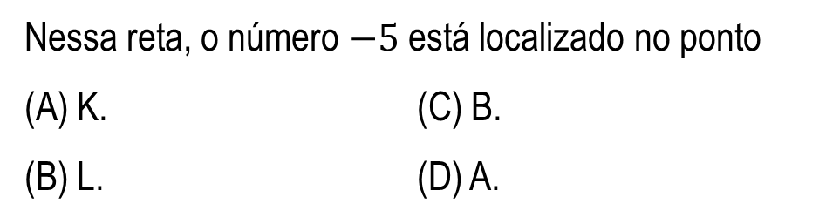
Caro(a) estudante, neste momento vamos exercitar a habilidade de identificar a localização de números inteiros na reta numérica. Fique atento(a) à sua resolução, marque apenas uma alternativa e, em seguida, verifique a solução.
Item 2. Observe a reta numérica, a seguir, em que os segmentos marcados estão igualmente espaçados.
Na reta numérica, a letra P corresponde ao número
(A) – 6.
(B) – 3.
(C) 3.
(D) 6.
Item 1. Observe a reta numérica, a seguir, em que os segmentos marcados estão igualmente espaçados.
Nessa reta, o número $−5$ está localizado no ponto
(A) K. (C) B.
(B) L. (D) A.

Slide 13

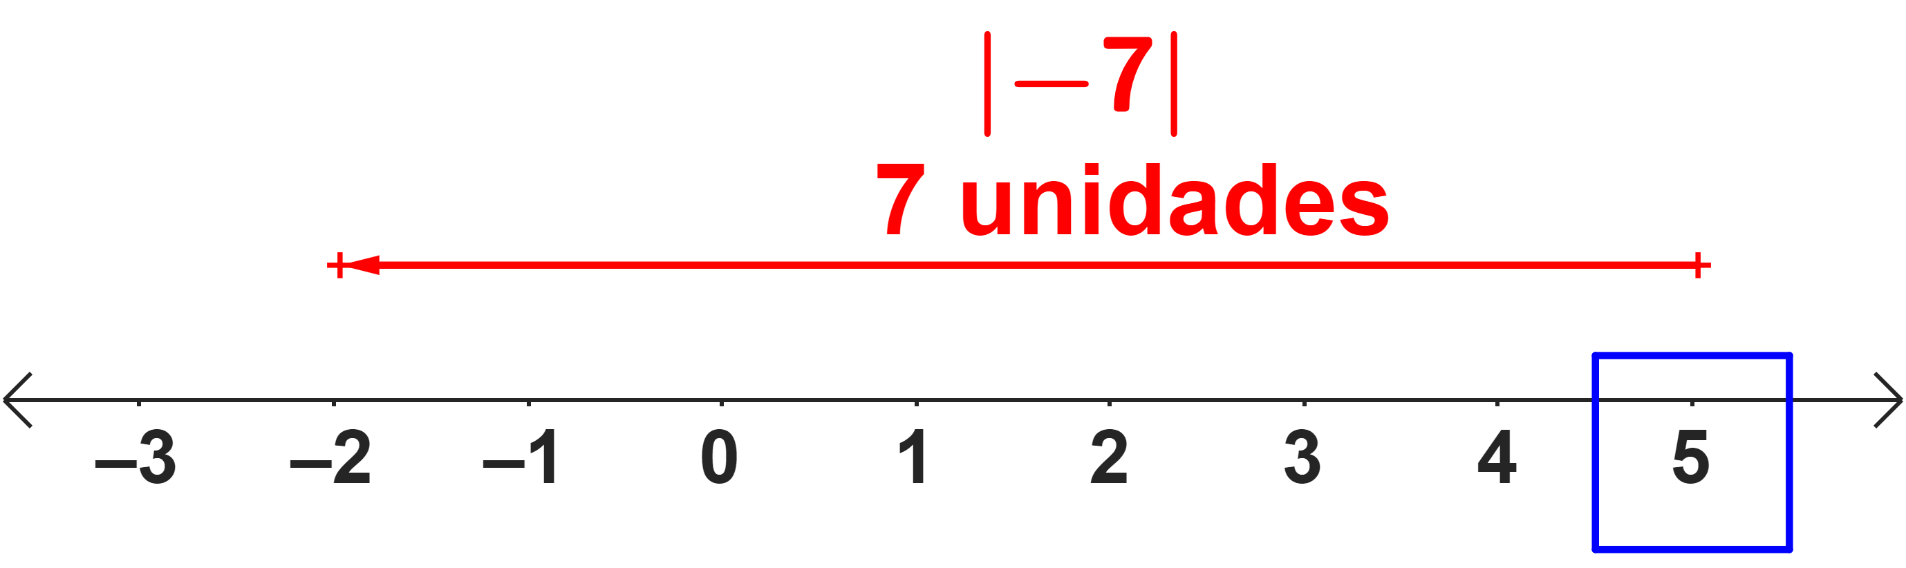
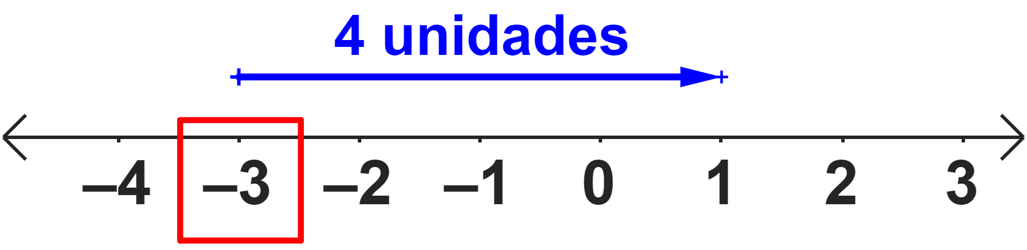
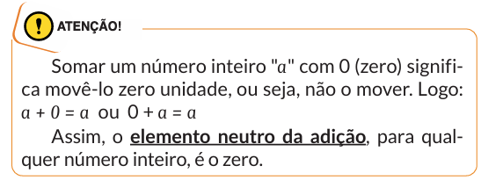
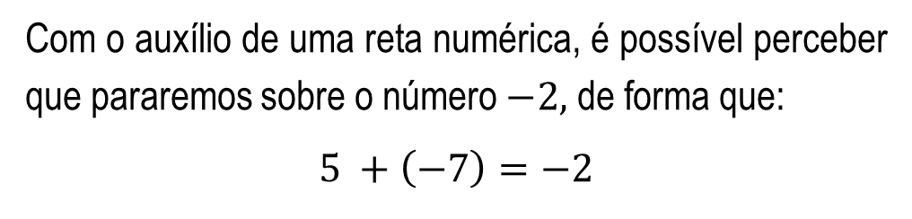
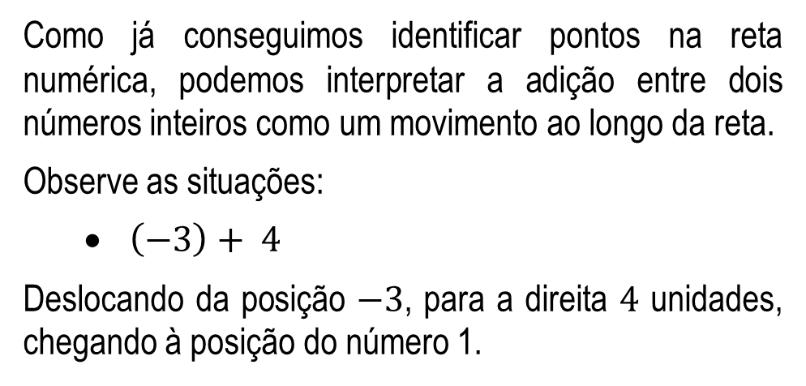
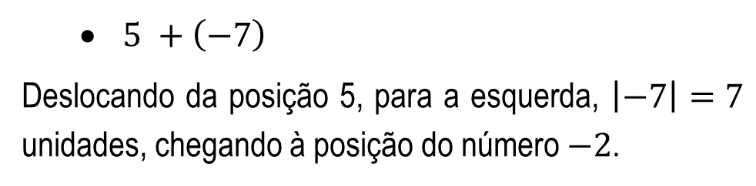
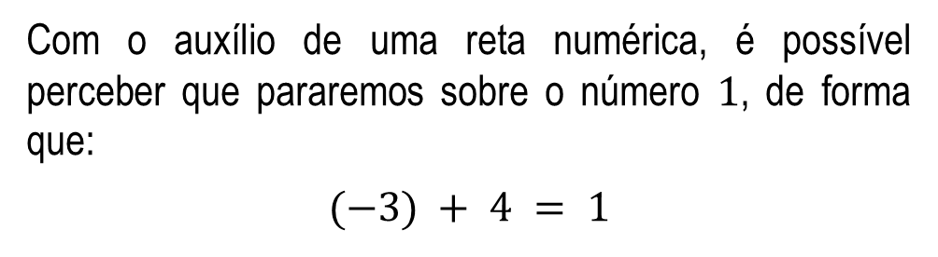
  $5 +\left(−7\right)$
Deslocando da posição 5, para a esquerda, $\left|−7\right|=7$ unidades, chegando à posição do número $−2$.
Como já conseguimos identificar pontos na reta numérica, podemos interpretar a adição entre dois números inteiros como um movimento ao longo da reta.
Observe as situações:
  $\left(−3\right)+ 4$
Deslocando da posição $−3$, para a direita $4$ unidades, chegando à posição do número 1.
Com o auxílio de uma reta numérica, é possível perceber que pararemos sobre o número $−2,$ de forma que:
$$5 +\left(−7\right)=−2$$
Com o auxílio de uma reta numérica, é possível perceber que pararemos sobre o número $1$, de forma que:
$$(−3) + 4 = 1$$

Slide 14
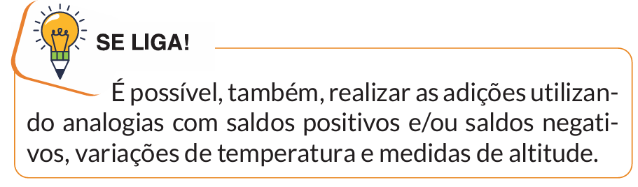
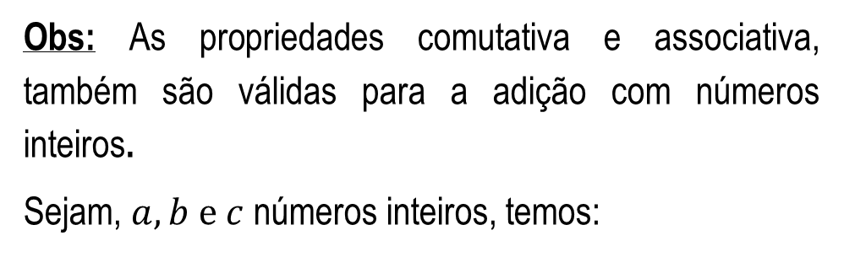
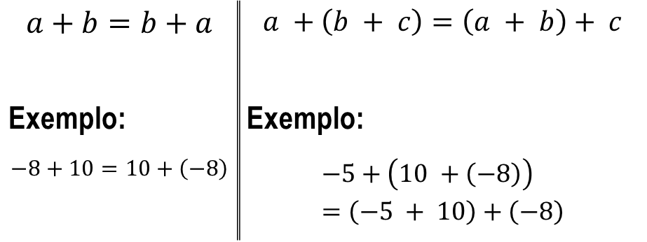
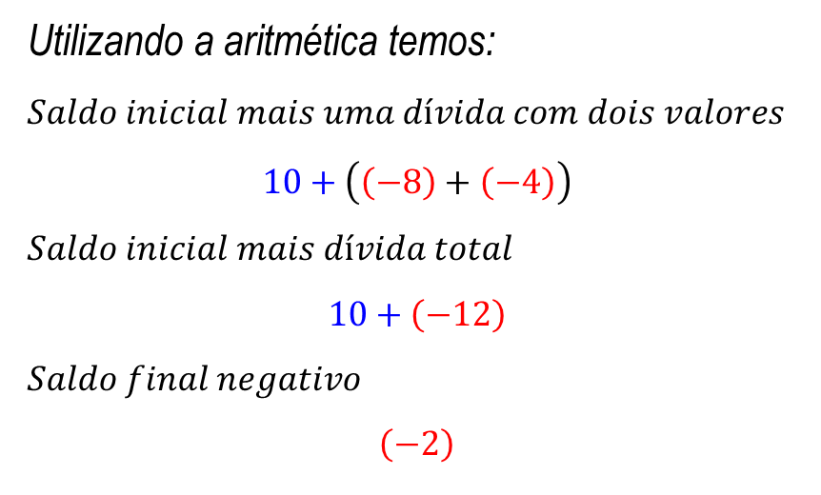
Obs: As propriedades comutativa e associativa, também são válidas para a adição com números inteiros.
Sejam, $a, b e c$ números inteiros, temos:
Vamos retomar o exemplo Pedro:
Pedro tinha R$ 10,00. Comprou na venda do Seu Zé um caderno que custa R$ 8,00 e um pacote de biscoitos que custa R$ 4,00. Ele deu os 10 reais ao Seu Zé, que anotou na sua caderneta os 2 reais que Pedro ficou devendo.
$$a+b=b+a$$ | $$a +\left(b + c\right)=\left(a + b\right)+ c$$
Exemplo: $$−8+10=10+\left(−8\right)$$ | Exemplo: $$−5+\left(10 +\left(−8\right)\right)=\left(−5 + 10\right)+\left(−8\right)$$
Utilizando a aritmética temos:
$$Saldo inicial mais uma dívida com dois valores$$
$$10+\left(\left(−8\right)+\left(−4\right)\right)$$
$$Saldo inicial mais dívida total$$
$$10+\left(−12\right)$$
$$Saldo final negativo$$
$$\left(−2\right)$$

Slide 15
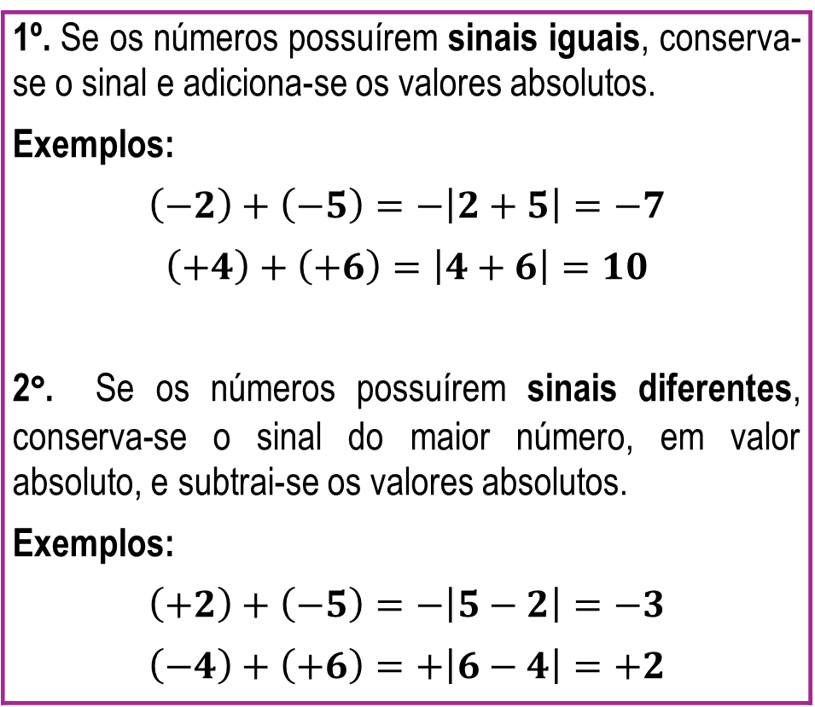
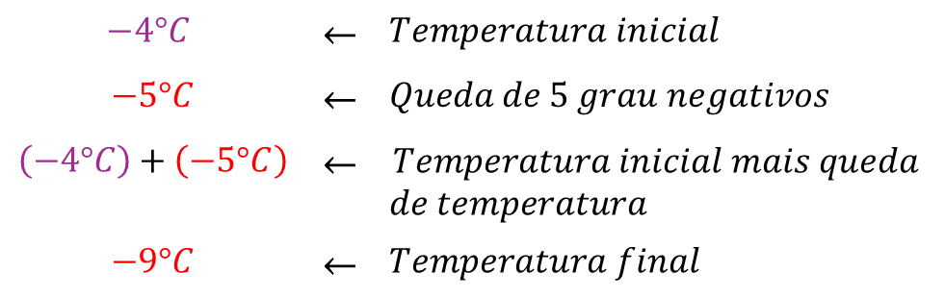
Observe agora um outro exemplo envolvendo temperatura.
Em uma cidade, um termômetro registrou –4°C durante o dia. Durante a noite, a temperatura baixou 5°C, de forma que a temperatura registrada à noite foi de –9°C.
Utilizando a aritmética temos:
Assim, podemos resumir a adição com números inteiros em dois casos:
1º. Se os números possuírem sinais iguais, conserva-se o sinal e adiciona-se os valores absolutos. Exemplos: $$\left(−2\right)+\left(−5\right)=−\left|2+5\right|=−7$$ $$\left(+4\right)+\left(+6\right)=\left|4+6\right|=10$$ 2°. Se os números possuírem sinais diferentes, conserva-se o sinal do maior número, em valor absoluto, e subtrai-se os valores absolutos. Exemplos: $$\left(+2\right)+\left(−5\right)=−\left|5−2\right|=−3$$ $$\left(−4\right)+\left(+6\right)=+\left|6−4\right|=+2$$
$$−4°C$$ | $$←$$ | $$Temperatura inicial$$
$$−5°C$$ | $$←$$ | $$Queda de 5 grau negativos$$
$$\left(−4°C\right)+\left(−5°C\right)$$ | $$←$$ | $$Temperatura inicial mais queda$$ $$de temperatura$$
$$−9°C$$ | $$←$$ | $$Temperatura final$$

Slide 16
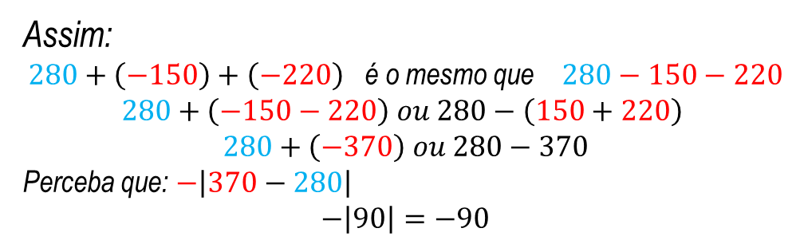
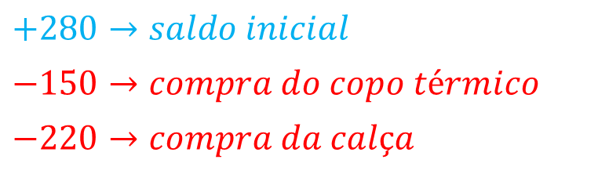
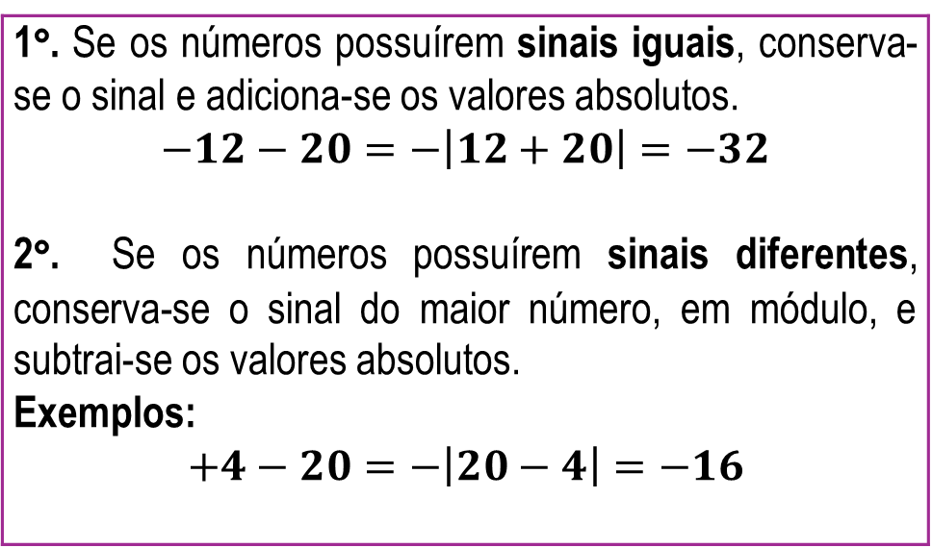
SUBTRAÇÃO
Para efetuarmos uma subtração, podemos utilizar a operação com relação inversa, que é a adição. Vamos analisar um exemplo.
João verificou seu saldo bancário e percebeu que tinha 280 reais em sua conta. Logo após ele comprou dois itens, um copo térmico no valor de 150,00 reais e uma calça no valor de 220 reais. Qual é o novo saldo de João após essas compras?
Assim:
$280+\left(−150\right)+\left(−220\right)$ é o mesmo que $280−150−220$
$$280+\left(−150−220\right) ou 280−\left(150+220\right)$$
$$280+\left(−370\right) ou 280−370$$
Perceba que: $−\left|370−280\right|$
$$−\left|90\right|=−90$$
Dessa forma, temos os mesmos princípios da adição para a subtração de números inteiros:
1°. Se os números possuírem sinais iguais, conserva-se o sinal e adiciona-se os valores absolutos. $$−12−20=−\left|12+20\right|=−32$$ 2°. Se os números possuírem sinais diferentes, conserva-se o sinal do maior número, em módulo, e subtrai-se os valores absolutos. Exemplos: $$+4−20=−\left|20−4\right|=−16$$
Vamos reescrever as compras que João realizou em forma de expressão:
$$+280→saldo inicial$$
$$−150→compra do copo térmico$$
$$−220→compra da calça$$

Slide 17
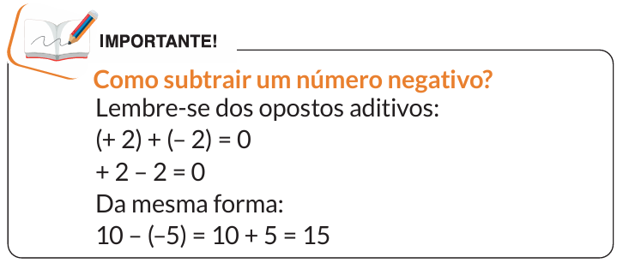
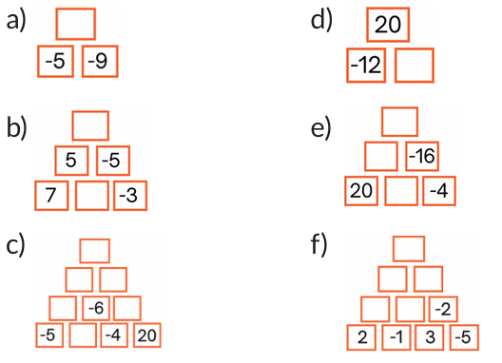
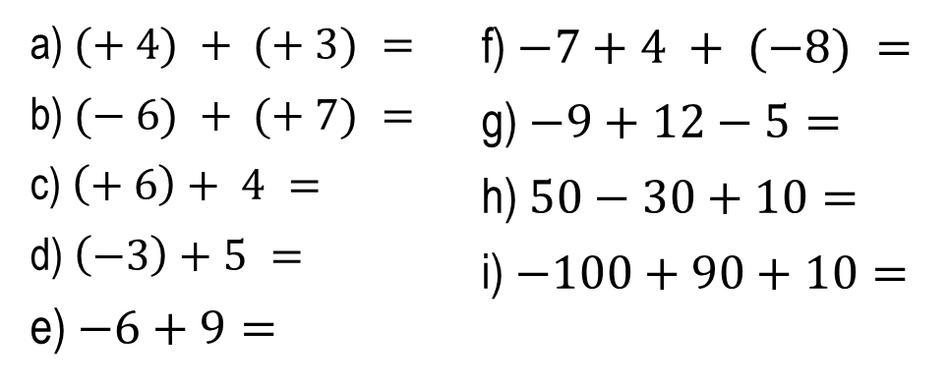
11. Preencha as pirâmides, a seguir, adicionando duas casas vizinhas e escrevendo a soma na casa acima delas.
10. Efetue as seguintes operações:
a) $(+ 4) + (+ 3) =$
b) $(− 6) + (+ 7) =$
c) $\left(+ 6\right)+ 4 =$
d) $\left(−3\right)+5 =$
e) $−6+9=$
f) $−7+4 + (−8) =$
g)$−9+12−5=$
h) $50−30+10=$
i)$−100+90+10=$

Slide 18
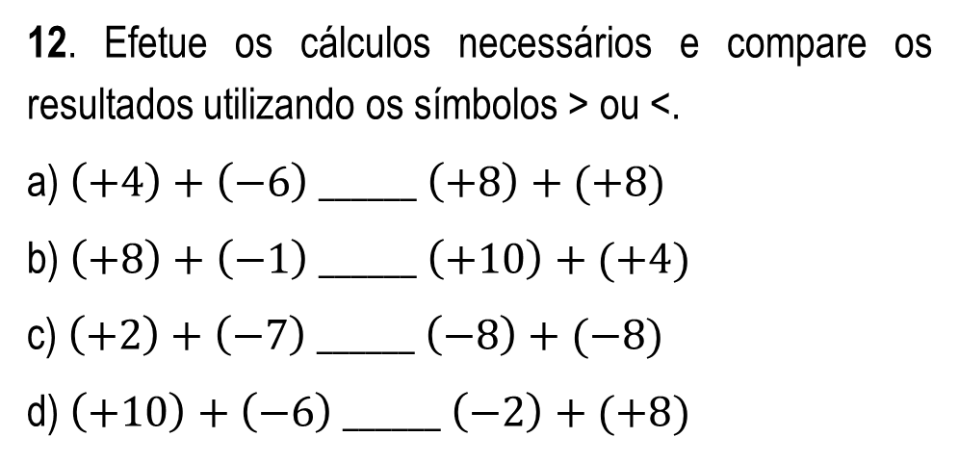
12. Efetue os cálculos necessários e compare os resultados utilizando os símbolos > ou <.
a) $\left(+4\right)+\left(−6\right) ______ \left(+8\right)+(+8)$
b) $\left(+8\right)+\left(−1\right) ______ \left(+10\right)+(+4)$
c) $\left(+2\right)+\left(−7\right) ______ \left(−8\right)+(−8)$
d) $\left(+10\right)+\left(−6\right) ______ \left(−2\right)+(+8)$
14. Dois golfinhos nadavam no fundo do mar. Um golfinho estava a uma profundidade de 15 metros, o outro golfinho, estava a 8 metros abaixo do nível do mar. Qual é a diferença de profundidade entre eles?
15. Mirella foi ao Banco e tirou um extrato. Seu saldo estava negativo em R$ 25,00. Ela fez um depósito e seu saldo passou a ficar positivo em R$ 30,00. Qual foi o valor do depósito feito por Mirella?
13. Um instrutor de trilhas levou um grupo de alunos para a trilha do Pico dos Pirineus, no Parque Estadual dos Pireneus, no estado de Goiás. Após subirem 690 metros de altitude acima do nível do mar, ele fez uma parada para o grupo tirar fotografias. Depois, continuaram a subir mais 695 metros, chegando ao topo do pico. Diante dessas informações, quantos metros de altitude tem o Pico dos Pirineus?

Slide 19
16. O ponto mais alto de Goiás é o Morro do Pouso Alto, localizado no município de Alto Paraíso de Goiás, com 1691 metros de altitude. Este morro também é considerado o ponto mais alto de toda a Região Centro-Oeste do Brasil e do Planalto Central. Em contrapartida, o ponto mais alto do Brasil é o Pico da Neblina, com aproximadamente 2995 metros de altitude, localizado no Amazonas, próximo da fronteira com a Venezuela.
Com base nessas informações, indique qual é a variação de altitude entre o ponto mais alto do Brasil e o ponto mais alto de Goiás.
17. Ao observar seu extrato bancário Ana ficou confusa, pois o valor do saldo não apareceu por algum problema de impressão.
1/Jul. | Saldo anterior ( + ) | R$ 500,00
2/Jul. | Depósito ( + ) | R$ 250,00
3/Jul. | Depósito ( + ) | R$ 300,00
4/Jul. | Saque ( – ) | R$ 1200,00
5/Jul. | Depósito ( + ) | R$ 400,00
6/Jul. | Saque ( – ) | R$ 300,00
7/Jul. | Saldo | ?
De acordo com o extrato apresentado anteriormente, determine o saldo de Ana no dia 7 de julho.

Slide 20
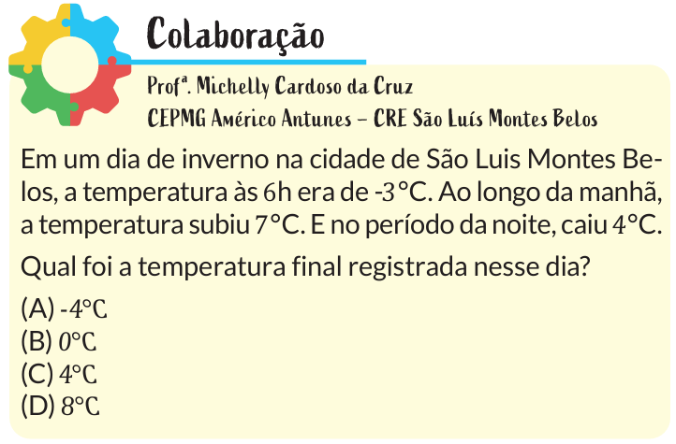
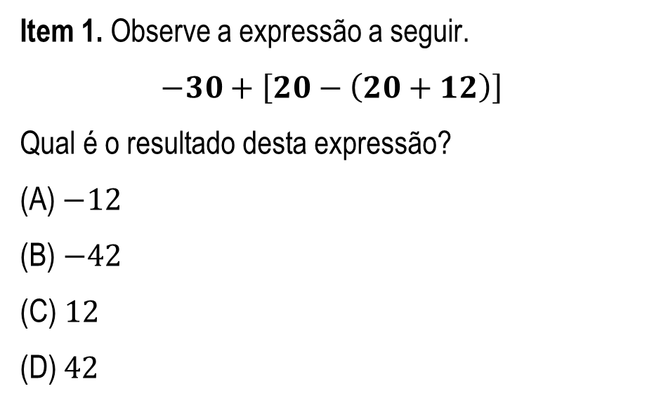
Caro(a) estudante, neste momento, vamos exercitar a habilidade de efetuar cálculos e resolver problemas com números inteiros, envolvendo as operações de adição e subtração. Fique atento(a) à sua resolução, marque apenas uma alternativa e verifique a solução.
Item 1. Observe a expressão a seguir.
$$−30+\left[20−\left(20+12\right)\right]$$
Qual é o resultado desta expressão?
(A) $−12$
(B)$−42$
(C)$12$
(D) $42$

Slide 21

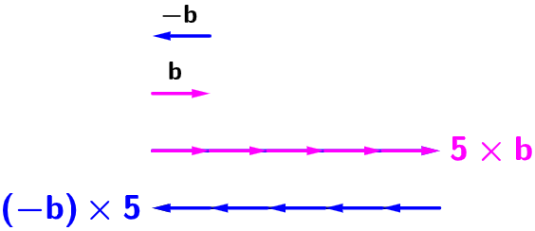
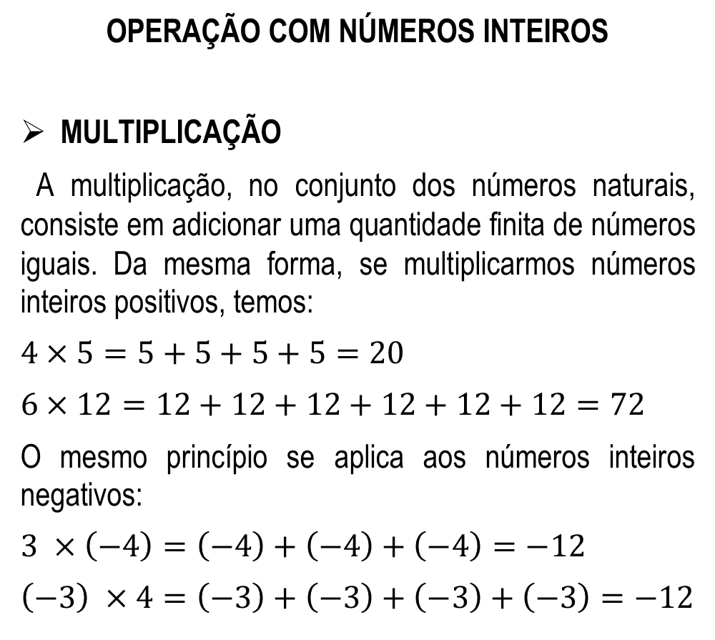
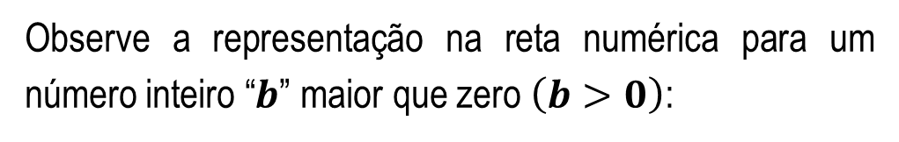
Observe a representação na reta numérica para um número inteiro “$b$” maior que zero $\left(b>0\right)$:
OPERAÇÃO COM NÚMEROS INTEIROS
MULTIPLICAÇÃO
A multiplicação, no conjunto dos números naturais, consiste em adicionar uma quantidade finita de números iguais. Da mesma forma, se multiplicarmos números inteiros positivos, temos:
$$4×5=5+5+5+5=20$$
$$6×12=12+12+12+12+12+12=72$$
O mesmo princípio se aplica aos números inteiros negativos:
$$3 ×\left(−4\right)=\left(−4\right)+\left(−4\right)+\left(−4\right)=−12$$
$$\left(−3\right) ×4=\left(−3\right)+\left(−3\right)+\left(−3\right)+\left(−3\right)=−12$$
Dessa forma, podemos afirmar que:
A multiplicação de dois números inteiros, um positivo e outro negativo, é sempre negativa;
A multiplicação de dois números inteiros um negativo e o outro positivo é sempre negativa.

Slide 22







Ao multiplicar $−2$ por $5$, ele se vira para a esquerda e anda dois passos, cada passo de cinco unidades, e para em $−10$.
Bom, se você multiplicar, por exemplo $\left(−5\right)∙\left(−2\right)$.
O resultado dará 10 positivo. Isso acontece porque existe uma simetria na reta numérica. Imagine a seguinte situação:
Um sujeito está de pé bem em cima do número zero, na reta dos nú­meros inteiros.
Ao multiplicar $2$ por $5$, ele se vira para a direita e anda dois passos, cada passo do tamanho de cinco unidades. Assim, ele para exatamente em cima do número $10$.
Ao multiplicar $−2$ por $−5$, ele se vira para a esquerda, mas “anda de costas” dois passos, cada passo de cinco unidades, para parar em 10.

Slide 23


Dessa forma, podemos afirmar que:
A multiplicação de dois números inteiros positivos, é sempre positiva;
A multiplicação de dois números inteiros negativos, é sempre positiva.
De forma resumida, temos:
Sejam $a, b e c∈ℤ$. $$\left(+a\right)∙\left(+b\right)=+c$$ $$\left(−a\right)∙\left(−b\right)=+c$$ $$\left(+a\right)∙\left(−b\right)=−c$$ $$\left(−a\right)∙\left(+b\right)=−c$$

Slide 24



DIVISÃO
A divisão é a operação que possui relação inversa da multiplicação. Observe que:
$$12÷4=3 ↔ 4∙3= 12$$
Agora, como já vimos como multiplicar números inteiros positivos e negativos, é possível perceber as seguintes relações:
$\left(−12\right)÷4=−3 ↔ 4∙\left(−3\right)=−12$
$\left(−12\right)÷\left(−4\right)=+3 ↔ \left(−4\right)∙(+3)=−12$
$+12÷\left(−4\right)=−3 ↔ \left(−4\right)∙\left(−3\right)=+12$
$\left(+12\right)÷\left(+4\right)=\left(+3\right) ↔ \left(+4\right)∙\left(+3\right)=+12$
De maneira semelhante a multiplicação, podemos resumir a divisão como:
Sejam $a, b e c ∈ℤ$. $$\left(+a\right)÷\left(+b\right)=+c$$ $$\left(−a\right)÷\left(−b\right)=+c$$ $$\left(+a\right)÷\left(−b\right)=−c$$ $$\left(−a\right)÷\left(+b\right)=−c$$

Slide 25

19. Em uma prova com 60 questões, as seguintes regras de pontuação foram adotadas:
Para cada questão correta, o candidato ganha 4 pontos.
Para cada questão incorreta, o candidato perde 2 pontos.
Para cada questão em branco, o candidato perde 1 ponto.
Yasmin fez essa prova e, ao verificar o gabarito, percebeu que tinha acertado 40 questões e errado 15. Sabendo disso, responda:
a) Yasmin deixou questões em branco? Se sim, quantas?
b) Qual foi a pontuação de Yasmin?
18. Efetue as operações com números inteiros.
a) $\left(+ 4\right)∙ \left(+ 5\right) =$
b) $\left(−5\right)∙ \left(+ 8\right) =$
c) $\left(+ 5\right)∙ \left(+ 3\right)∙ \left(−4\right)=$
d) $(+ 36) ÷ (−3) =$
e) $\left(−24\right)÷ \left(−6\right)=$
f) $\left[\left(−6\right)∙ \left(−4\right)\right] ÷12=$

Slide 26


20. Márcia fez a seguinte conta.
$$\left[\left(−2\right)+\left(+3\right)\right]∙ (−5)$$
$$= (−2)+(−15)$$
$$= −17$$
A conta de Márcia não está correta? Justifique sua resposta, corrigindo a conta caso haja erros.
22. Um submarino navegava a uma profundidade de 450 metros. Seu radar identificou um grupo de mergulhadores a um quinto dessa profundidade. Qual era a profundidade do grupo de mergulhadores naquele momento?
23. Um tubarão estava a uma profundidade de 12 metros quando avistou uma presa abaixo dele. Para não a assustar, o tubarão desceu 5 etapas de 3 metros. Qual era a profundidade da presa avistada pelo tubarão?
21. Assim que foi comprado, um freezer atingia uma temperatura de $−27° C$. Após muitos anos de uso, seu rendimento diminuiu e ele passou a atingir, apenas, um terço dessa temperatura. Qual foi a temperatura que esse freezer passou a atingir?

Slide 27



Caro(a) estudante, neste momento, vamos exercitar a habilidade de efetuar cálculos e resolver problemas com números inteiros, envolvendo operações de adição, subtração, multiplicação e divisão. Fique atento(a) à sua resolução, marque apenas uma alternativa e verifique a solução.
Item 2. Em uma cidade, a temperatura era de 12°C. Cinco horas depois, o termômetro registrou – 7°C, conforme pode ser verificado na imagem.
A variação da temperatura nessa cidade foi de
(A) 5°C.
(B) 7°C.
(C) 12°C.
(D) 19°C.
Item 1. Na pirâmide, a seguir, os números são encontrados efetuando a multiplicação entre os termos que estão imediatamente abaixo deles.
Qual é o valor de A nessa pirâmide?
(A) $−$3000
(B) $−$300
(C) $+$300
(D) $+$3000

Slide 28


Item 3. O saldo da conta de Eva estava negativo em R$ 75,00. Mesmo assim, ela pagou uma conta de R$ 123,00 usando o limite especial da conta corrente.
O saldo atual da conta corrente de Eva é de
(A) – 198 reais.
(B) – 123 reais.
(C) – 75 reais.
(D) – 68 reais.
OPERAÇÕES COM NÚMEROS INTEIROS
POTENCIAÇÃO
A potenciação com números inteiros é semelhante a com números naturais.
Multiplicamos a base por si mesma o número de vezes indicado pelo expoente.

Slide 29




1. Potências com expoente par $→$Resultado positivo.
Exemplos:
$${\left(−2\right)}^{4}=\left(−2\right)∙\left(−2\right)∙\left(−2\right)∙\left(−2\right)=+16$$
$${\left(−5\right)}^{2}=\left(−5\right)∙\left(−5\right)=+25$$
2. Potências com expoente ímpar $→$ Resultado negativo.
Exemplos:
$${\left(−5\right)}^{3}=\left(−5\right)∙\left(−5\right)∙\left(−5\right)=−125$$
$${\left(−3\right)}^{5}=\left(−3\right)∙\left(−3\right)∙\left(−3\right)∙\left(−3\right)∙\left(−3\right)=−243$$
Quando a base é um número positivo, a potência também será positiva:
Exemplos:
${\left(+5\right)}^{2}=\left(+5\right)∙\left(+5\right)=+25$
${\left(2\right)}^{3}=2∙2∙2=8$
Quando a base é um número negativo, temos os seguintes casos:

Slide 30




■ A produção de milho no estado de Goiás, em 2025, foi de aproximadamente $12∙{10}^{6}$ toneladas, ou seja, $12∙1 000 000=12 000 000$ de toneladas.
RADICIAÇÃO
É a operação que possui relação inversa à potenciação. Seu objetivo é encontrar a base de uma potência que, quando elevada a determinado expoente, resulta em um valor conhecido.
A raiz, representação da radiciação, é composta por três elementos: índice, radical e radicando.
As potências de base 10 podem ser utilizadas para facilitar a leitura e escrita de números “grandes”, a partir da decomposição desse tipo de número em um produto de um número natural por uma potência de base 10.
Veja os exemplos a seguir.
■ A Região Centro-oeste do Brasil tinha, em 2025, aproximadamente 17 000 000 de habitantes. Essa quantidade pode ser expressa como um múltiplo de uma potência de base 10, pois $17 000 000=17∙ 1 000 000=17∙{10}^{6}.$
Onde o índice da raiz ($n$) deve ser maior que zero.

Slide 31


Observação: quando o índice do radical é 2, não é obrigatório a sua escrita.
$$\sqrt{49 }=\sqrt[2]{49 }$$
Para resolver uma raiz, é necessário encontrar o número que, elevado ao valor do índice, resulte em um valor igual ao radicando.
Exemplos:
$$\sqrt[2]{4 }=2 ↔ 2^{2}=4$$
$$\sqrt[3]{27 }=3 ↔ 3^{3}=27$$
$$\sqrt[3]{−27 }=−3 ↔ {−3}^{3}=−27$$

Slide 32




Exemplos:
$\sqrt[2]{−4 }$ , não existe resultado nos números inteiros, pois, $2^{2}=\left(2\right)∙\left(2\right)=4$ e ${\left(−2\right)}^{2}=\left(−2\right)∙\left(−2\right)=4$.
Dessa forma, dizemos que não existe raiz quadrada de números negativos.
Repare que:
$\sqrt[3]{−27 }=−3$,
pois ${\left(−3\right)}^{3}=\left(−3\right)∙\left(−3\right)∙\left(−3\right)=−27$
Porém, isso não é válido para raízes com radicandos negativos e índices pares.
24. Determine as potências a seguir.
a) ${\left(+8\right)}^{2}=$
b) ${\left(−7\right)}^{3} =$
c) ${\left(−2\right)}^{5}=$
d) $−2^{4}=$
e) ${\left(−2\right)}^{2}=$
f) ${10}^{3}$ =
g) ${250}^{0}$ =

Slide 33


25. Determine as radiciações a seguir.
a) $\sqrt[2]{9}=$
b) $\sqrt[2]{81}=$
c) $\sqrt{49}=$
d) $\sqrt[3]{64}=$
e) $\sqrt[3]{−125}=$
f) $−\sqrt{64}=$
27. Determine a medida do lado de um terreno quadrado, cuja área é igual a 225 m².
28. Expresse os números, a seguir, como um produto de potência de base 10.
a) $956 000 000 000$
b) $3 000 000 000$
c) $234 000 000$
d) $8 000 000$
e) $6 000 000 000$
26. Um escritório possui 5 gaveteiros com 5 gavetas em cada um. Em cada uma das gavetas há 5 pastas com 5 envelopes cada. Sabendo disso, responda:
a) Qual é a potenciação que expressa essa situação?
b) Calcule o número de envelopes existentes nesse escritório.

Slide 34


Item 2. Sendo $m= {(−10)}^{3}+ {10}^{3}$.
Então o valor de $m$, é:
(A) $10$
(B) $0$
(C) $−1000$
(D) $+1000$
Caro(a) estudante, neste momento, vamos exercitar a habilidade de efetuar cálculos e resolver problemas com números inteiros, envolvendo operações de adição, subtração, multiplicação e divisão. Fique atento(a) à sua resolução, marque apenas uma alternativa e verifique a solução.
Item 1. Observe a expressão a seguir.
$$−300∙\left\{ \left[{\left(−3\right)}^{3}÷9\right]+\sqrt[3]{−8 } \right\}$$
Qual é o resultado desta expressão?
(A) $−1500$
(B) $−300$
(C) $+300$
(D) $+1500$

Slide 35
Item 3. Na ilha de Fernando de Noronha, é comum a prática de mergulhos recreativos para apreciação da vida aquática. Mergulhadores amadores limitam-se a mergulho de até 12 metros de profundidade, enquanto mergulhadores avançados podem chegar a uma profundidade de 40 metros.
Pedro é um mergulhador avançado e foi a um passeio na ilha de Fernando de Noronha com amigos que são amadores. Inicialmente, Pedro mergulhou 9 metros de profundidade acompanhando seus amigos, depois, desceu mais 20 metros e, em seguida, subiu 19 metros, encontrando novamente seus amigos. Considere o nível do mar como a altitude zero.
Em relação ao nível do mar, qual foi a altitude que Pedro atingiu quando se juntou novamente ao grupo de amigos?
(A) 30 metros.
(B) 10 metros.
(C) – 10 metros.
(D) – 48 metros.

Slide 36



Para identificar a localização de um ponto específico, em uma malha quadriculada, podemos usar coordenadas.
Veja no exemplo, a seguir, uma malha quadriculada representando o mapa do Brasil, na qual as coordenadas são formadas por um conjunto composto por letras e números.
MALHA QUADRICULADA
A malha quadriculada é uma ferramenta com linhas e colunas que formam quadradinhos de mesma medida. Ela é utilizada para desenhar formas geométricas, mapas, representações gráficas, além de servir para medir e comparar áreas de figuras planas, localizar objetos e visualizar movimentações.
Na malha quadriculada, cada lado do quadradinho conta como uma unidade de medida.
E a região interna de cada quadradinho conta como uma unidade de medida de área.

Slide 37





Para desenhar formas geométricas na malha quadriculada, deve-se levar em consideração a dimensão da malha.
Localização é o ato de determinar a posição de um lugar, pessoa, objeto ou fenômeno.
Movimentação é o ato ou efeito de movimentar-se ou de dar movimento, ou seja, quando a posição de algo/alguém varia no decorrer do tempo.
Por exemplo, para se locomover seguindo o trajeto do ponto inicial ao ponto final, é possível:
Andar 3 unidades ao norte, 2 a leste, 2 ao norte e, por fim, mais 2 a leste.
Para identificar a movimentação, podemos usar a rosa dos ventos, ou as lateralidades (esquerda e direita) e giros angulares.
Exemplos:
Andar três unidades à frente, girar para direita e andar mais duas unidades, girar a esquerda e andar mais duas unidades e, por fim, girar a direita e andar mais duas unidades.

Slide 38




Agora responda:
a) Qual é a localização dos Porta aviões?
b) Qual é a localização dos Cargueiros?
c) Qual é a localização dos Rebocadores?
d) Qual é a localização dos Botes?
2. Veja a figura representada a seguir.
1. Observe a disposição dos navios de Jonas durante uma partida de Batalha Naval.
Considerando que essa malha é $2 cm×2 cm,$ responda:
a) Qual é o perímetro dessa figura?
b) Qual é a área dessa figura?

Slide 39



Caro(a) estudante, neste momento, vamos exercitar a habilidade de identificar a localização/movimentação de objeto em mapas, croquis e outras representações gráficas. Fique atento(a) à sua resolução e marque apenas uma alternativa.
Item 1. Karina está estudando sobre os movimentos das peças do jogo de xadrez. Ela sabe que a torre se desloca somente em duas direções, vertical e horizontal, em quantidade livre de casas. Observe, a seguir, o tabuleiro contendo a peça na posição $\left(D4\right).$
Se Karina deslocar a torre, em duas jogadas distintas, três casas para a direita e duas casas para baixo, qual será a nova localização da peça no tabuleiro?
(A) $\left(G2\right).$
(B) $\left(G4\right).$
(C) $\left(A3\right).$
(D) $\left(B4\right).$

Slide 40





Item 2. Observe as figuras I e II na malha quadriculada $1 cm×1 cm$.
O plano cartesiano é formado por um sistema de dois eixos perpendiculares entre si, um horizontal e um vertical, denominados, respectivamente, eixo das abscissas ($x$) e eixo das
PLANO CARTESIANO
Sobre as áreas dessas figuras, é possível afirmar que
(A) as figuras I e II tem áreas iguais a 14 cm².
(B) as figuras I e II tem áreas iguais a 18 cm².
(C) a figura I tem área igual a 24 cm².
(D) a figura II tem área igual a 12 cm².
ordenadas ($y$). Esses eixos se encontram em um ponto chamado origem e, ao serem prolongados, dividem o plano em quatro partes, que são chamadas de quadrantes.

Slide 41



Coordenadas cartesianas
Coordenada | O que representa
$$x$$ | Posição horizontal, chamada de abscissa.
$$y$$ | Posição vertical, chamada de ordenada.
Para localizar um ponto no plano cartesiano, são necessárias duas informações: uma referente ao eixo $x$ e outra referente ao eixo $y$. Essa localização é feita por meio de um par ordenado $\left(x, y\right)$, em que o primeiro elemento representa a abscissa do ponto e indica sua posição em relação ao eixo $x,$ e o segundo elemento representa a ordenada do ponto e indica sua posição em relação ao eixo $y$. Quando determinamos um valor para $x e y$ no par ordenado, temos as coordenadas cartesianas, que indicam exatamente a posição do ponto no plano.

Slide 42






Então como definir a posição de um ponto no plano cartesiano?
A posição do ponto é o encontro da “linha imaginaria” horizontal com a linha imaginaria vertical.
Para indicar a posição, usamos um par de números chamado de par ordenado $\left(x, y\right),$ sempre nesta ordem: primeiro a coordenada $x$ e depois a coordenada $y$.
Esse par ordenado mostra a localização do ponto na horizontal e na vertical em relação à origem.
Exemplo: Observe o ponto A cuja coordenada é $(3,4)$.
 | O primeiro número $(x)$ mostra a localização horizontal. O segundo número $(y)$ mostra a localização vertical.
Repare que, se trocarmos as coordenadas $x$ e $y$ de lugar, estamos nos referindo a outra localização:
 | O valor de $x$ mostra a localização horizontal, nesse caso, é 4. O valor de $y$ mostra a localização vertical, nesse caso, é 3.
Ou seja, teremos outro ponto $B,$ cuja coordenada é$(4,3)$.

Slide 43




Observação: Quando a abscissa de um ponto é igual a zero, ele se localiza sobre o eixo $y,$ e quando a ordenada de um ponto é igual a zero, ele se localiza sobre o eixo $x$. Volte ao plano cartesiano anterior e analise os pontos $I\left(0;1\right)$ e $J\left(3;0\right)$.
Observe as coordenadas de alguns pontos localizados no plano cartesiano, considerando os 4 quadrantes.

Slide 44




Polígonos formados por coordenadas cartesianas
Quando três ou mais pares ordenados não estão alinhados (que não pertencem a uma mesma reta), podemos delimitar os vértices de um polígono em um plano cartesiano.
Exemplo:
Observe o triângulo $ABC$ a seguir, no plano cartesiano.
Utilize o plano cartesiano, a seguir, para responder às atividades 3 e 4.
 | Seus vértices são os pontos $A, B e C$, que possuem coordenadas:$A \left(−4; 0\right);B \left(3; 3\right);$ $C \left(3; −2\right)$.
3. Determine as coordenadas dos pontos destacados no plano cartesiano.

Slide 45



4. Desenhe um plano cartesiano e marque as seguintes coordenadas:
6. As coordenadas de dois dos vértices, não consecutivos, do quadrado ABCD são $A\left(6;5\right)$e $C\left(2;1\right)$. Em relação a esse quadrado, faça o que se pede no plano cartesiano a seguir.
$$K (2 ;−2)$$ | $$L \left(−4; 2\right)$$ | $$M \left(−1;−1\right)$$ | $$N (0;−2)$$
5. Observe o quadrilátero EFHG representado no plano cartesiano a seguir.
a) Marque os pontos A e C no plano cartesiano e ligue-os.
b) Encontre as coordenadas dos outros dois vértices desse quadrado e marque-os no plano.
c) Represente o quadrado no plano cartesiano.
Quais são as coordenadas cartesianas dos seus vértices?

Slide 46

Caro(a) estudante, neste momento, vamos exercitar a habilidade de interpretar informações apresentadas por meio de coordenadas cartesianas.
Nesse plano cartesiano, a localização do banco do qual Dênis é cliente, é representada por um ponto que tem a mesma ordenada da localização da casa de Dênis e abscissa igual a – 3.
O par ordenado que indica a localização desse banco nesse plano cartesiano é
(A) ( – 3, 1).
(B) ( – 3, 2).
(C) (1, – 3).
(D) (2, – 3).
Item 1. (SAEGO DIAGNÓSTICA – 2025) Dênis saiu de casa para ir ao banco do qual é cliente. O ponto P, representado no plano cartesiano abaixo, indica a localização da casa de Dênis.

Slide 47

Item 2. Fernanda joga online e precisa locomover um carrinho por meio de comandos. Observe a seguir a representação de parte da tela, desde a última vez que Fernanda começou a partida.
Nesse dia, Fernanda inseriu comandos para que o carrinho girasse para a esquerda, andasse 2 unidades e, em seguida, girasse para a direita e andasse 3 unidades.
Quais são as coordenadas da localização do carrinho após esses comandos?
(A) (4; 1)
(B) (4; 3)
(C) (3; 4)
(D) (1; 4)

Slide 48


Existem diferentes tipos de simetria e cada uma tem suas próprias características.
SIMETRIA
A simetria é uma característica que encontramos em muitas formas da natureza e em objetos feitos pelo ser humano. Algo é simétrico se, quando dividido, suas partes forem idênticas em tamanho e forma. Além disso, é necessário que haja correspondência entre as partes divididas pelo eixo de simetria. Observe:
Simetria de Reflexão: Acontece quando uma figura pode ser dividida por um eixo e as duas partes se refletem. A linha que divide as partes é chamada de eixo de simetria;

Slide 49



Simetria de Rotação: Neste tipo de simetria, uma figura pode ser girada ao redor de um ponto central $(W)$ e ainda parecer a mesma. Ou seja, a forma mantém sua aparência após uma rotação. Observe as rotações, no sentido anti-horário, realizadas na figura:
Simetria de Translação: Acontece quando uma forma é repetida em linha reta, para cima, para baixo ou para os lados. As figuras são idênticas, mas deslocadas de uma posição para outra.

Slide 50






Em relação à origem: Cada ponto de uma figura tem um ponto correspondente em direções opostas, equidistantes à origem.
Simetrias no plano cartesiano
No plano cartesiano, a simetria nos permite encontrar pontos correspondentes e criar figuras congruentes.
Veja alguns casos de simetria no plano cartesiano:
Em relação aos eixos: Os eixos $x$ ou $y$ que funcionam como espelhos, refletindo a figura e os pontos.
Na reflexão em relação ao eixo $x$, as coordenadas dos pontos $A, B e C$, passaram para $A′, B′ e C′:$
O triângulo $ABC$ sofreu uma simetria em relação à origem $\left(0;0\right).$Assim:
$$A \left(−5, 3\right)→A^{′}\left(5, −3\right)$$
$$B \left(−6, 1\right)→B^{′}\left(6, −1\right)$$
$$C \left(−2, 2\right)→ C^{′}\left(2, −2\right)$$
Observe que as abscissas dos pontos A, B e C, na direção oposta são positivas e as ordenadas dos pontos A’, B’ e C’, na direção oposta são negativas.
$$A \left(−5, 3\right)→A^{′}\left(−5, −3\right)$$
$$B \left(−6, 1\right)→B^{′}\left(−6, −1\right)$$
$$C \left(−2, 2\right)→ C^{′}\left(−2, −2\right)$$

Slide 51



Em relação a um ponto: Uma figura rotaciona em relação a um ponto, mantendo a forma original, mas mudando de posição.
7. O polígono a seguir é um hexágono regular.
Quantos eixos de simetria esse polígono possui?
O triângulo $AB′C$ gira $90°$ no sentido anti-horário, gerando o triângulo $A′B′C′$. Perceba que o centro de rotação é o ponto $B′$, que por isto, permanece fixo. Assim: $A \left(−6, 6\right)→A^{′}\left(−10, 2\right)$
$$B′ \left(−6, 2\right)→B^{′}\left(−6, 2\right)$$
$$C \left(−3, 2\right)→ C^{′}\left(−6, 5\right)$$

Slide 52


Observe o triângulo ABC no plano cartesiano, a seguir, para responder as atividades 8, 9 e 10.
8. Desenhe a simetria de reflexão desse triângulo em relação ao eixo $x.$
9. Desenhe a simetria de reflexão desse triângulo em relação ao eixo $y.$
10. Desenhe a simetria de reflexão desse triângulo em relação à origem$.$

Slide 53

11. Observe o polígono no plano cartesiano a seguir.
Considere o ponto C o centro de rotação. A partir dele, realize as seguintes rotações no plano cartesiano dado:
Rotacione o polígono ABC em 90º no sentido anti-horário;
Rotacione o novo polígono também 90º no sentido anti-horário;
Por fim, rotacione o novo polígono novamente em 90º no sentido anti-horário.

Slide 54


Caro(a) estudante, neste momento, vamos exercitar as habilidades de interpretar informações apresentadas por meio de coordenadas cartesianas e identificar as diferentes simetrias de um polígono no plano. Fique atento(a) à sua resolução e marque apenas uma alternativa.
A simetria sofrida pelo polígono $ABCD$, que resultou em $A^{′}B^{′}C^{′}D^{′},$foi
(A) em relação ao ponto de origem.
(B) em relação ao ponto D.
(C) em relação ao eixo das abscissas.
(D) em relação ao eixo das ordenadas.
Item 1. Observe os polígonos no plano cartesiano.

Slide 55



Item 2. Observe o triângulo $ABC$ no plano cartesiano a seguir.
Esse triângulo sofreu uma simetria de reflexão em relação à origem $\left(0;0\right)$, resultando em um novo triângulo $A_{1}B_{1}C_{1}$.
Quais são as coordenadas do triângulo $A_{1}B_{1}C_{1}$?
(A) $A_{1}\left(2;2\right), B_{1}\left(2;2\right) e C_{1}\left(0;6\right)$
(B) $A_{1}\left(2;−2\right), B_{1}\left(−2;−2\right) e C_{1}\left(0;−6\right)$
(C) $A_{1}\left(−2;−2\right), B_{1}\left(−2;−2\right) e C_{1}\left(0;−6\right)$
(D) $A_{1}\left(−2;2\right), B_{1}\left(−2;−2\right) e C_{1}\left(0;−6\right)$

Slide 56

AMPLIAÇÃO DE POLIGONOS NO PLANO CARTESIANO
A ampliação de um polígono acontece com o aumento das suas dimensões, sem que haja alteração na sua forma original. Ainda com o aumento das medidas, os ângulos do polígono permanecem os mesmos.
Para ampliar um polígono no plano cartesiano, é necessário multiplicar as coordenadas dos pares ordenados de cada vértice do polígono, por um fator de escala.
O fator de escala é um número $k>1$ ou $k<−1$, e irá indicar quanto a figura será ampliada.

Slide 57




Exemplos: Veja o que acontece com o triângulo $ABC$ ao ter as coordenadas dos seus vértices multiplicadas por 2.
O triângulo $A_{1}B_{1}C_{1}$ é uma ampliação do triângulo $ABC$ resultado da multiplicação das coordenadas A, B e C por 2. Note que, A medida de cada lado do polígono $A_{1}B_{1}C_{1}$ é o dobro da medida do lado correspondente ao polígono $ABC.$

Slide 58





Exemplo: Veja o que acontece ao multiplicarmos as coordenadas, que são vértices de um polígono, por um número inteiro negativo.
Multiplicando as coordenadas dos vértices do retângulo $ABCD$ por $(−1)$, temos:
Aqui obtemos uma simetria em relação à origem, com as medidas dos lados sendo preservadas.
Agora, multiplicando as coordenadas dos vértices do retângulo $ABCD$ por $\left(−2\right)$, temos:
Aqui obtemos uma ampliação da medida de seus lados.
Desta forma, quando multiplicamos as coordenadas, que são vértices de um polígono, por um número inteiro menor que $−1$, temos uma ampliação deste polígono, que nessa situação ficou localizado no quarto quadrante do plano cartesiano.

Slide 59



13. Observe o polígono, a seguir, e faça o que se pede.
12. Dadas as seguintes coordenadas cartesianas: $A(1, 1), B(1, 3), C(3, 3), D(3, 1)$. Faça o que se pede.
a) Desenhe, no plano cartesiano, o polígono formado ao ligar os pontos A, B, C, D.
b) Multiplique as coordenadas A, B, C e D por um fator de escala 4 e escreva as novas coordenadas.
c) Desenhe o novo polígono no mesmo plano cartesiano.
d) Compare os dois polígonos identificando o que mudou e o que permaneceu igual.
a) Quais são as coordenadas dos vértices desse polígono?
b) Multiplique as suas coordenadas por um fator de escala $−2$.
c) Desenhe o novo polígono neste plano cartesiano.
d) Compare os dois polígonos identificando o que mudou e o que permaneceu igual.

Slide 60

Caro(a) estudante, neste momento, vamos exercitar as habilidades de reconhecer que as imagens de uma figura construída por uma transformação homotética são semelhantes, identificando propriedades e/ou medidas que se modificam ou não se alteram.
Item 1. A imagem a seguir mostra a transformação homotética de ampliação do triângulo ABC, onde os lados A1 e B1 são o triplo dos lados A e B, respectivamente.
Sobre o lado C1, pode-se afirmar que
(A) é o dobro de C.
(B) é duas vezes maior que o lado A.
(C) é a metade de C.
(D) é o triplo de C.

Slide 61

Item 2. Uma transformação homotética foi aplicada no quadrado ABCD, apresentado na imagem a seguir, gerando o quadrado A’B’C’D’.
(A) A área de A’B’C’D’ é o dobro da área de ABCD.
(B) Os lados do quadrado A’B’C’D’ correspondem ao triplo dos lados do quadrado ABCD.
(C) O fator de escala aplicado em ABCD foi 4, por isso os lados de A’B’C’D’ correspondem a 4 vezes os lados de ABCD.
(D) Como os lados de A’B’C’D’ e de ABCD são proporcionais, as áreas dos dois quadrados são iguais.
Sobre a transformação homotética apresentada, pode-se afirmar que

Slide 62



Quando os termos que formam uma sequência são apenas números, ela é denominada sequência numérica.
SEQUÊNCIAS
Uma sequência é uma lista de elementos (figuras, números, letras, dentre outros) finitos ou infinitos. Cada elemento de uma sequência é denominado termo. Veja alguns exemplos:
(2, 4, 6, 8, ...) $→$ sequência dos números naturais pares;
(janeiro, fevereiro, março, ...) $→$ sequência dos meses do ano;
$→$ sequência de polígonos.
Exemplos:
(3, 6, 9, 12, 15 ...) $→$ sequência dos múltiplos de 3 é uma sequência numérica;
(2, 4, 6, 8, ...) $→$ sequência dos números naturais pares é uma sequência numérica.
As sequências apresentam um padrão ou regra, que possibilita a obtenção dos próximos termos.

Slide 63



Slide 64

2. Represente as seguintes sequências:
a) Dos 7 primeiros termos dos múltiplos de 5:
(____; ____; ____; ____; ____; ____; ____)
b) Dos 7 primeiros termos dos números naturais ímpares:
(____; ____; ____; ____; ____; ____; ____)
c) Dos 7 primeiros termos dos números inteiros menores que 3:
(____; ____; ____; ____; ____; ____; ____)
d) Dos 7 primeiros termos de números naturais somados com 2:
(____; ____; ____; ____; ____; ____; ____)
1. Observe o padrão da lista de elementos a seguir.
a) Complete a tabela com cada termo da sequência figural dada:
1º termo | 2º termo | 3º termo | 4º termo
b) Escreva a sequência numérica que representa a quantidade de losangos, em cada posição, nessa lista.
c) A partir do padrão observado, na sequência numérica, determine os 4 próximos termos da sequência.

Slide 65


3. Identifique o padrão existente em cada sequência e complete com os termos que estão faltando.
a) $(2, 10, ___, ___, 34, ...)$
b) $(55, 52, ___, ___, 43, ...)$
c) $(13, ___,21, 25, ___, ...)$
d) $(27, ___, ___, 12, 7, ...)$
e) $(___, ___, 30, 41, 52, ...)$
4. Observe a sequência e responda:
$$(3, 6, 9, 12, 15,…)$$
a) Quantos termos formam essa sequência?
b) Qual é o 4º termo dessa sequência?
c) Qual é o padrão dessa sequência?
Caro(a) estudante, neste momento, vamos exercitar as habilidades de inferir o padrão ou a regularidade de uma sequência de figuras.
Item1. Observe a sequência a seguir.
Qual é o número de bolinhas da figura 5?
(A) 5
(B) 8
(C) 9
(D) 13

Slide 66


Se o ritmo de crescimento de visualizações continuar o mesmo, é possível perceber a existência de um padrão
no número de visualização por dia. Veja:
SEQUÊNCIAS RECURSIVAS
Observe a seguinte situação:
João decidiu divulgar suas aventuras de bicicleta através de vídeos nas redes sociais. O primeiro vídeo foi postado em uma segunda feira e teve 100 visualizações. Na terça, 200 visualizações. E na quarta, 400 visualizações.
O número de visualizações dobra com relação ao do dia anterior, sendo esse o padrão de regularidade que descreve cada termo dessa sequência.
Identificamos, então, que este é um exemplo de sequência recursiva, pois apresenta um padrão recorrente ou de recursão, isto é, a obtenção de um termo depende do termo anterior.

Slide 67


Um exemplo especial de sequência recursiva é a Sequência de Fibonacci, determinada por Leonardo Fibonacci. Diferentemente dos exemplos anteriores, em que cada termo dependia apenas do termo anterior, na Sequência de Fibonacci cada termo depende da soma dos dois termos imediatamente anteriores, portanto, é formada da seguinte maneira:
$\left(1;1;2;3;5;8;13;21;…\right)$

Slide 68



Observe que cada termo é obtido pelo quadrado da posição que ocupa, ou seja, não depende do termo anterior. Dessa forma, poderíamos determinar o 11º termo da sequência por meio de: ${11}^{2}=121$. Por isso, essa é uma sequência não recursiva.
Sequências não recursivas
Uma sequência é não recursiva quando um termo não depende do termo anterior para ser determinado. Sua determinação ocorre pela posição que o termo ocupa. Observe a sequência a seguir:

Slide 69




Exemplo:
Uma sequência de figuras foi construída utilizando palitos.
Figura (posição) | Termo
$$1$$ | $$2+1= 3$$
$$2$$ | $$2+ 2=4$$
$$3$$ | $$2+3=5$$
$$4$$ | $$2+4=6$$
Note que:
• A Figura 1 tem 3 palitos;
• A Figura 2 tem 4 palitos;
• A Figura 3 tem 5 palitos;
• A Figura 4 tem 6 palitos;
Assim, o número de palitos em cada figura forma a sequência $(3, 4, 5, 6, ⋯)$
A determinação de cada termo dessa sequência ocorre pela posição que ele ocupa. Observe isso na tabela a seguir.
Portanto, a sequência $\left(3, 4, 5, 6, ⋯\right)$é uma sequência não recursiva.

Slide 70


b) Esta sequência configura uma sequência recursiva ou não recursiva? Justifique sua resposta.
c) Determine a quantidade de azulejos no conjunto 10 desta sequência, ou seja, o seu 10º termo.
5. Observe a sequência formada por conjuntos de azulejos, a seguir, e responda ao que se pede:
6. Observe a sequência a seguir.
a) Complete a tabela de acordo com o padrão observado:
Conjunto | 1 | 2 | 3 | 4 | 5
Número de azulejos
Quantos losangos devem compor as duas próximas figuras, mantendo o padrão dessa sequência?

Slide 71


7. Dada a sequência $(5, 9, 13, 17, …)$, responda:
a) Essa é uma sequência recursiva ou não recursiva? Justifique sua resposta.
b) Descreva o padrão observado nessa sequência.
Caro(a) estudante, neste momento, vamos exercitar as habilidades de identificar uma representação algébrica para o padrão ou a regularidade de uma sequência de números.
Item 1. Observe a sequência a seguir.
$$3, 7, 11, 15, 19, …$$
Sobre essa sequência, é possível afirmar que
(A) ela é recursiva, pois cada termo é obtido somando 4 ao anterior, e o sexto termo é 23.
(B) ela é recursiva, pois cada termo é obtido multiplicando o anterior por 4, e o sexto termo é 22.
(C) ela é não recursiva, pois depende de uma expressão algébrica, e o sexto termo é 23.
(D) ela não apresenta regularidade, e o sexto termo não pode ser definido.

Slide 72




Dessa forma, essa sequência é representada por:
LEI DE FORMAÇÃO DE UMA SEQUÊNCIA
Uma sequência de figuras foi construída utilizando palitos de fósforo, como representado a seguir.
Percebemos que existe uma relação entre o termo atual e o seu termo anterior, possibilitando a existência de uma lei de formação para obtenção de qualquer termo após o 1º termo dessa sequência. A relação percebida é que são adicionadas 2 unidades ao termo anterior. Portanto, temos:
Na matemática, os termos de uma sequência são representados por uma letra e um índice: o primeiro termo é indicado por $a_{1}$; o segundo termo por $a_{2}$; e assim por diante.

Slide 73





Perceba que $a_{n−1}$ indica o termo anterior a $a_{n}$, por exemplo, $a_{2}$ é anterior a $a_{3}$, $a_{3}$ é anterior a $a_{4}$ e assim por diante.
Dessa forma, a lei de formação para esta sequência é $a_{n}=a_{n−1}+2$, para $n>1$.
Um termo qualquer de uma sequência pode ser representado com $a_{n}$, onde $n$ é um número natural não nulo.
Observe que:
A quantidade de quadrados em cada figura determina a sequência numérica $\left(1; 3; 6; 10;…\right)$, onde cada número é um termo da sequência. Assim, temos:
Exemplo:
A sequência, a seguir, é formada por figuras que são compostas por quadrados.
$$a_{1}=1$$
$$a_{2}=3$$
$$a_{3}=6$$
$$a_{4}=10$$
$$⋮$$

Slide 74






Analisando a sequência de figuras, qualquer figura após a $Figura 1$ possui a quantidade de quadrados da figura anterior mais a posição que ocupa na sequência. Assim, essa sequência apresenta uma recursão e, por isso, é uma sequência recursiva.
Portanto, essa sequência pode ser representada da seguinte forma:
Assim, para determinar a quantidade de quadrados que formam qualquer figura que ocupe uma posição após a posição 1, usamos a seguinte lei de formação:
$$a_{n}=a_{n−1}+n para n>1$$
Vamos determinar os termos $a_{5}$ e $a_{6}$ utilizando a lei de formação $a_{n}=a_{n−1}+n$.
$$a_{5}=a_{5−1}+5$$ $$a_{5}=a_{4}+5$$ $$a_{5}=10+5$$ $$a_{5}=15$$ |  | $$a_{6}=a_{6−1}+6$$ $$a_{6}=a_{5}+6$$ $$a_{6}=15+6$$ $$a_{6}=21$$
$$a_{1}=1$$ $$a_{2}=a_{1}+2→1+2=3$$ $$a_{3}=a_{2}+3→3+3=6$$ $$a_{4}=a_{3}+4→6+4=10$$ $$⋮$$ $$a_{n}=a_{n−1}+n, para n>1$$
Observe que $n$ é a posição atual do termo e que $a_{n−1}$ retorna o valor do termo imediatamente anterior.

Slide 75


9. Observe a sequência dos números triangulares a seguir e responda.
8. Foram instaladas, em um terreno, uma série de placas fotovoltaicas com o objetivo de captar energia solar. As placas foram dispostas em fileiras de modo que se formou uma sequência, como mostra a imagem a seguir.
a) Qual padrão numérico é observado nessa sequência?
b) Com base nesse padrão, quais serão os próximos três termos dessa sequência?
c) Determine a lei de formação dessa sequência.
De acordo com a situação e a imagem apresentada, responda:
a) Respeitando o padrão de disposição das placas em cada fileira, quantas placas teriam na fileira 5?
b) Escreva a sequência que representa a disposição das placas fotovoltaicas.
c) Determine a lei de formação para essa sequência.

Slide 76

Caro(a) estudante, neste momento, vamos exercitar as habilidades de identificar a expressão algébrica que expressa uma regularidade observada em sequências de números ou figuras (padrões). Fique atento(a) à sua resolução e marque apenas uma alternativa.
Item 1. (SAEGO DIAGNÓSTICA – 2025) Observe, no quadro abaixo, a sequência numérica com um padrão em que o termo 6 ocupa a posição 1, o termo 11 ocupa a posição 2 e assim por diante.
6, 11, 16, 21, ...
Uma expressão algébrica que relaciona cada termo dessa sequência com sua posição $n$ está apresentada em
(A) $6n$.
(B) $5n+6$.
(C) $5n+1$.
(D) $5n$.

Slide 77


Para acomodar mais pessoas é possível acrescentar mesas e cadeiras, obtendo-se novas configurações. Veja:
EXPRESSANDO ALGEBRICAMENTE A REGULARIDADE DE UMA SEQUÊNCIA
Ao identificar a regularidade ou padrão de uma sequência, é possível expressar essa característica algebricamente, ou seja, podemos escrever uma expressão que, a partir da posição do termo, obtemos o seu valor.
Na situação, a seguir, temos uma mesa com 4 lugares.
A quantidade de cadeiras em cada configuração de mesa, pode ser expressa através de uma sequência numérica. Note que:
Opção de mesa | Quantidade de cadeiras
Mesa 1 | 4
Mesa 2 | 6
Mesa 3 | 8

Slide 78



Portanto, temos a seguinte sequência numérica $(4; 6; 8)$, onde $a_{1}=4; a_{2}=6 ; a_{3}=8$.
Existe um padrão nessa sequência, que é o acréscimo de 2 cadeiras em cada opção de mesa, e a partir dessa regularidade, podemos determinar a quantidade de cadeiras para $n$ opções de mesas. Veja:
Portanto, cada termo dessa sequência é determinado por $2∙n+2$, onde $n$ corresponde a posição do termo na sequência.
É possível ainda, que duas ou mais expressões algébricas representem a regularidade de uma mesma sequência numérica. Quando isso acontece, dizemos que as expressões são equivalentes.
Opções de mesa $n$ | Quantidade de cadeiras
$$1$$ | $2∙1+2=4$
$$2$$ | $$2∙2+2=6$$
$$3$$ | $$2∙3+2=8$$
$$⋮$$ | $$⋮$$
$$n$$ | $$2∙n+2$$
A verificação da equivalência de duas expressões algébricas ocorre quando atribuímos valor à variável e ambas resultam no mesmo valor.

Slide 79





No exemplo anterior, a sequência pode ser expressa por $2∙n+2$ ou por $n+n+2$.
Vamos atribuir $n=1$, correspondente ao 1º termo, nas duas expressões e verificar se essas leis de formação são equivalentes.
Exemplo:
Observe a sequência de figuras.
Aline, João e Vitória, são três estudantes e observaram que as figuras apresentam uma regularidade: a primeira é composta por 7 blocos, a segunda por 9 blocos e a terceira por 11 bloco. Eles representaram essa sequência pelas leis de formação a seguir:
Aline $→\left(n+2\right)+\left(n+2\right)+1$
João $→2\left(n+1\right)+3$
Vitória $→2n+5$
Logo, $2∙n+2$ e $n+n+2$ são expressões equivalentes.

Slide 80






Para verificar se essas expressões são equivalentes, ou seja, se representam a mesma sequência, vamos atribuir o valor 1 no lugar de $n$ para obter o 1º termo da sequência. Veja:
Atribuindo o valor 3 no lugar de $n$, para obter o 3º termo da sequência:
Portanto, concluímos que as expressões são equivalentes e representam a sequência numérica gerada pela sequência de figuras.
Atribuindo o valor 2 no lugar de $n$, para obter o 2º termo da sequência:

Slide 81

11. Analise a sequência, a seguir, e responda:
10. Para cada item, escreva os primeiros 4 termos da sequência recursiva dada:
a) O 1º termo é 4 e a lei de formação é “multiplicar o termo anterior por 3”.
b) O 1º termo é 15 e a lei de formação é “subtrair 5 do termo anterior”.
c) O 1º termo é 4 e a regra é “multiplicar o termo anterior por 2 e adicionar 5”.
Posição ($n$) | 1 | 2 | 3 | 4 | 5 | $$…$$
Termo | 3 | 5 | 7 | 9 | 11 | $$…$$
a) Determine a expressão algébrica que determina qualquer termo dessa sequência não recursiva.
b) Utilizando a expressão algébrica encontrada, qual seria o 6º termo dessa sequência?

Slide 82


12. A sequência de figuras a seguir é formada por pentágonos.
b) Escreva a sequência cujos termos correspondem à quantidade de segmentos dos pentágonos em cada posição.
c) Determine a expressão algébrica que representa a regularidade dessa sequência.
a) Complete a tabela.
Número de pentágonos $\left(n\right)$ | Quantidade de segmentos
$$1$$ | $$4∙1+1=$$
$$2$$ | $$4∙2+1=$$
$$3$$ | $$4∙3+1=$$
$$4$$

Slide 83


Caro(a) estudante, neste momento, vamos exercitar as habilidades de identificar uma representação algébrica para o padrão ou a regularidade de uma sequência de números. Fique atento(a) à sua resolução e marque apenas uma alternativa.
A expressão algébrica que determina a quantidade de girassóis por fileira é
(A) $5n$.
(B) $5n+5$.
(C)$5n−5$.
(D) $n+5$.
Item 1. Uma plantação de girassol precisou ter a quantidade de mudas por fileira ajustada de acordo com as condições do terreno, como demostrado na figura a seguir.
A quantidade de girassóis por fileira forma a sequência (5, 10, 15, 20).

Slide 84





Item 2. (CAED 2023 – Adaptada) Observe, na sequência abaixo, figuras compostas por peças com o formato de hexágono regular.
Item 3. A tabela a seguir apresenta uma sequência numérica onde $n$é a posição do termo e P é o valor do termo.
$$n$$ | 5 | 6 | 7 | 8 | 9 | 10
$$P$$ | 8 | 10 | 12 | 14 | 16 | 18
A quantidade de peças em cada figura dessa sequência está relacionada com a posição $n$ da figura na sequência.
A expressão que relaciona o número de peças de uma figura dessa sequência com relação a sua posição $n$ é igual a
(A) n + 3.
(B) 3n + 1.
(C) 3n + 4.
(D) 4n + 3.
A expressão algébrica que determina o valor do termo ($P)$ a partir da sua posição ($n)$ é
(A) $P=n+1$.
(B) $P=n+2$.
(C) $P=2n−2$.
(D) $P=n−2$.

Slide 85




Item 4. Considere a sucessão de figuras apresentada a seguir, em que cada figura é formada por um conjunto de palitos de fósforo.
Item 5. Os termos da sequência apresentada a seguir são formados pela quantidade de quadrados que compõem cada figura.
A expressão algébrica que determina a quantidade de quadradinhos de cada figura é
(A) $2n+1$
(B) $2n − 1$
(C) $n+2$
(D) $2n$
Sabendo que a Figura 1 possui 4 palitos, qual é a expressão algébrica que representa a quantidade de palitos em cada Figura?
(A)$8n$
(B)$8n−4$
(C)$4n+4$
(D) $8n+4$

Slide 86


Item 6. A seguir, é dada a expressão algébrica que determina os termos de uma sequência a partir da sua posição.
$$\frac{n}{ 2 }$$
Onde $n$é a posição que o termo ocupa.
Qual das sequência é formada por termos gerados por essa expressão?
(A) $(1, 2, 3, 4, 5, 6, ⋯)$
(B) $\left(−\frac{1}{2},− 1,−\frac{3}{2},− 2,−\frac{5}{2} , −3, ⋯\right)$
(C) $\left(\frac{2}{1},\frac{2}{2 },\frac{2}{3 },\frac{2}{4 },\frac{2}{5} ,\frac{2}{6}, ⋯\right)$
(D) $\left(\frac{1}{2}, 1,\frac{3}{2}, 2,\frac{5}{2} , 3, ⋯\right)$

Slide 87


